Slide 1


Koorsada Isbeddel
Sameeyayaasha Deegaanka

Slide 2

KULANKA 2
Soo bandhigidda xorriyadda fikirka,
damiirka, diinta iyo caqiidadda

Slide 3
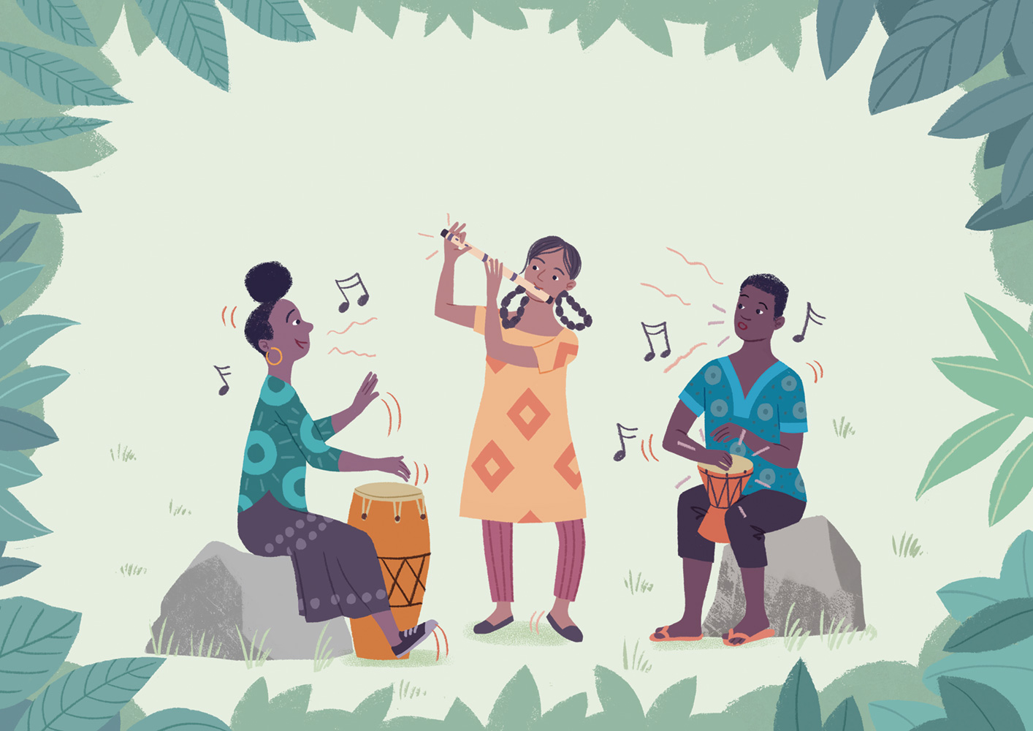
Heesaha
Siin-baarta iyo Durbaanka
Waxaa sawiray Toby Newsome
Notes:
Bogagga 3-23 waxay muujinayaan sheekada loo isticmaalay layliga Mar waqti hore.
Heesaha Siin-baarta iyo Durbaanka
Waxaa qoray Katherine Cash iyo Sidsel-Marie Winther Prag
Waxaa sawiray Toby Newsome

Slide 4
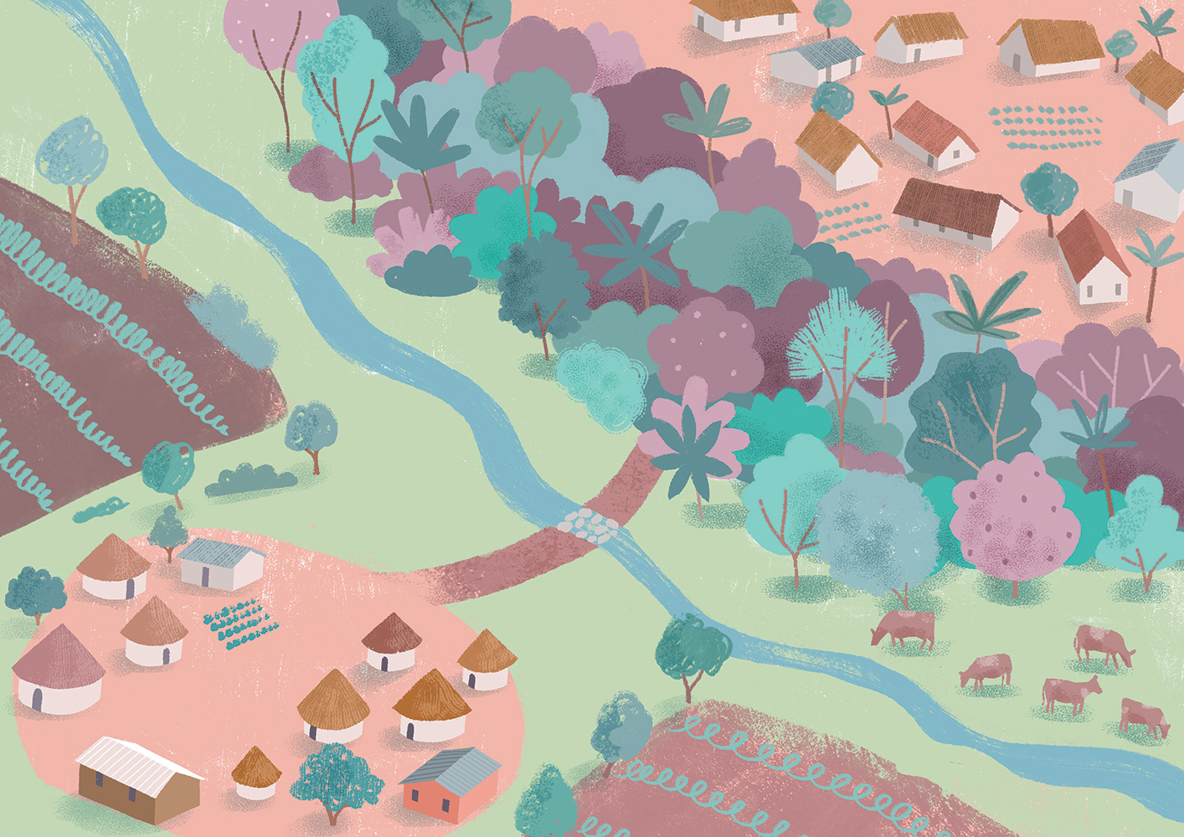
Notes:
Wakhti mar hore, waxaa jiray laba tuulo.

Slide 5
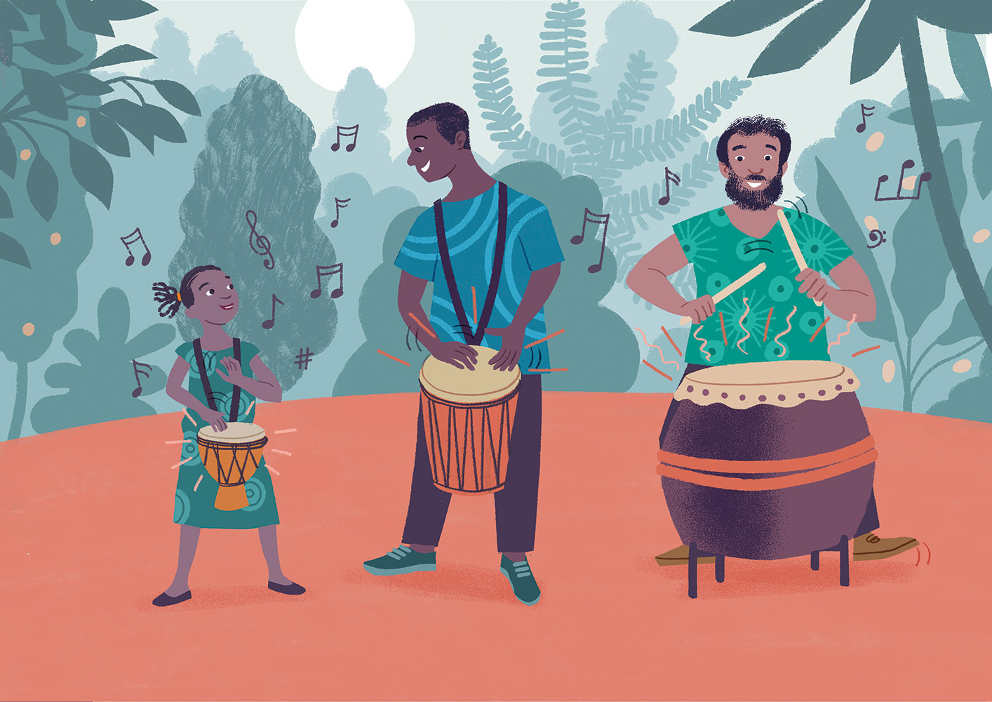
Notes:
Dadka tuulada ku nool ee keynta ku nool waxay caan ku ahaayeen garaacista iyo qoob-ka-ciyaarka. Markii ilmuhu si toos ah u fadhiisto, waxaa la siin jiray durbaan. Waxaa jiray durbaanno yar-yar oo u eg roob deggan iyo durbaanno waaweyn oo onkod leh oo laba qof sitaan. Durbaanku wuxuu la socday nolosha – dabaaldegyo, baroordiiq iyo wax kasta oo u dhexeeya – dadkuna waxay aaminsanaayeen in durbaanku uu noloshooda la jaanqaaday ruuxyada keynta.

Slide 6
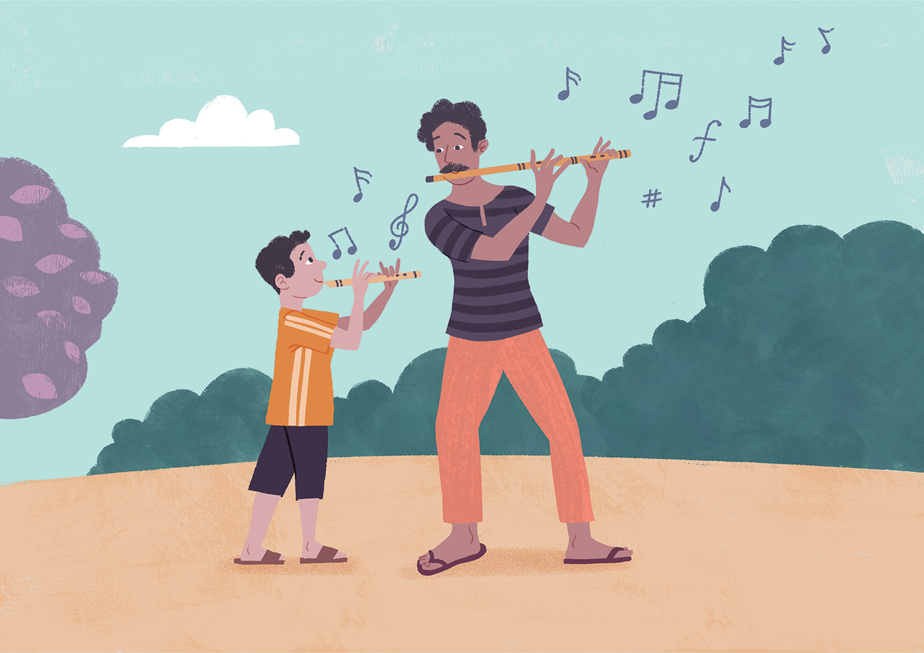
Notes:
Dadka tuulada ku taal dooxada hoose weligood ma aysan fahmin durbaan-qaadayaasha. Waxay arkeen in durbaan-qaadku uu soo dhexgalayo oo u ku qoslayo ‘garaacista’ fudud. Markii wiil ku dhashay tuuladan, aabihiis wuxuu ka xardhay siin-baar alwaax ama lafo ah, wiilkuna wuxuu ku siday xarig qoorta ilaa uu ka dhinto noloshiisa. Waxay qaadatay sannado badan in la barto heesahooda dhaqameed, sharafta ugu sarreysana waxaa la siiyay rag xirfadooda ka dhigtay inay siin-baarta si macaan ugu heesaan oo Ilaaha samada sixir loo sameeyo oo uu siiyo roob iyo qorrax beeraha.

Slide 7
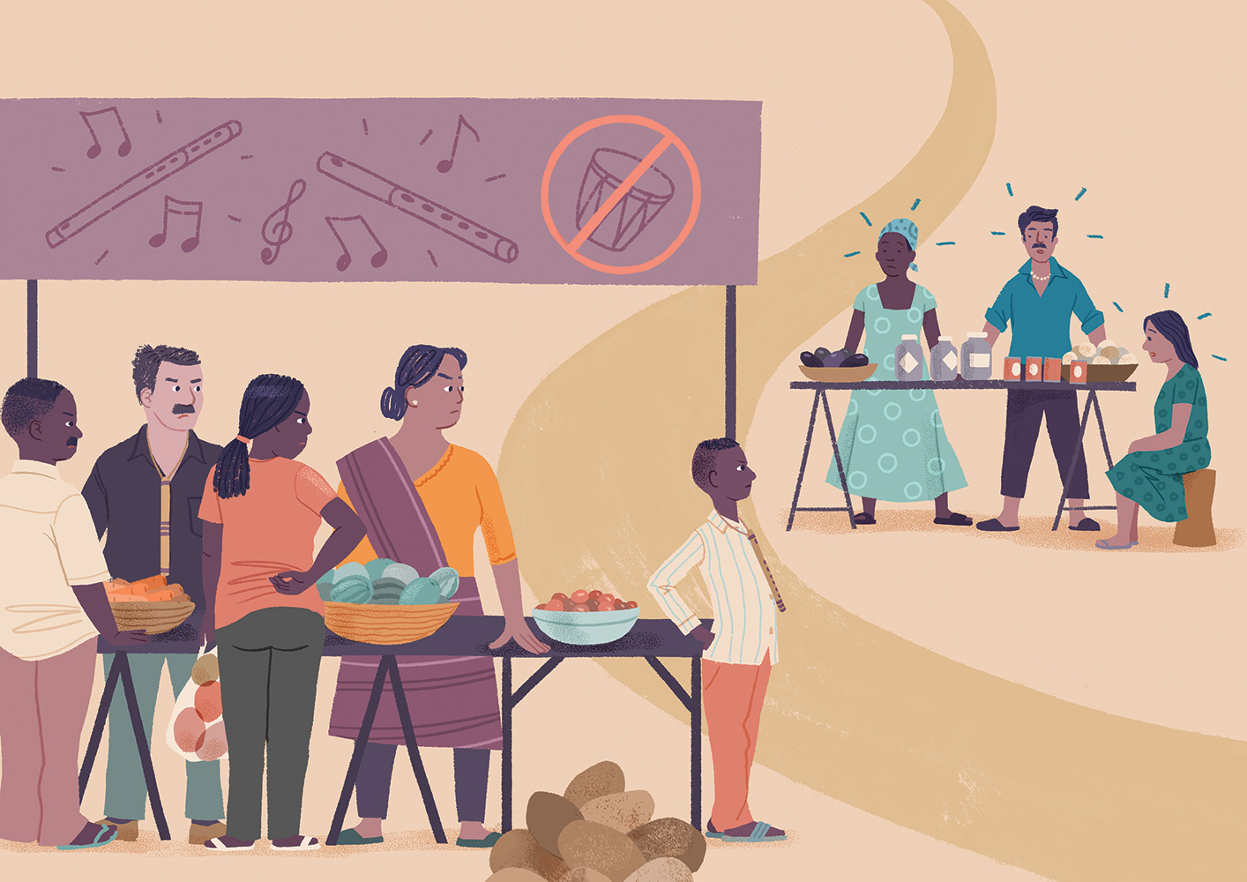
Notes:
Inkasta oo dadka tuulada Durbaan ka soo jeeda ay aadi jireen suuqa toddobaadlaha ah ee tuulada Siin-baar si ay u iibiyaan alaabtooda, haddana dadka labada tuulo ka soo jeeda ma aysan isku darin. Durbaanka ayaa laga mamnuucay suuqa. Milkiilayaasha dukaamada badan ee tuulada Siin-baar ayaa diiday inay u iibiyaan durbaanleyda, durbaanleydana waxay ka caroodeen dadka tuulada Siin-baar.

Slide 8
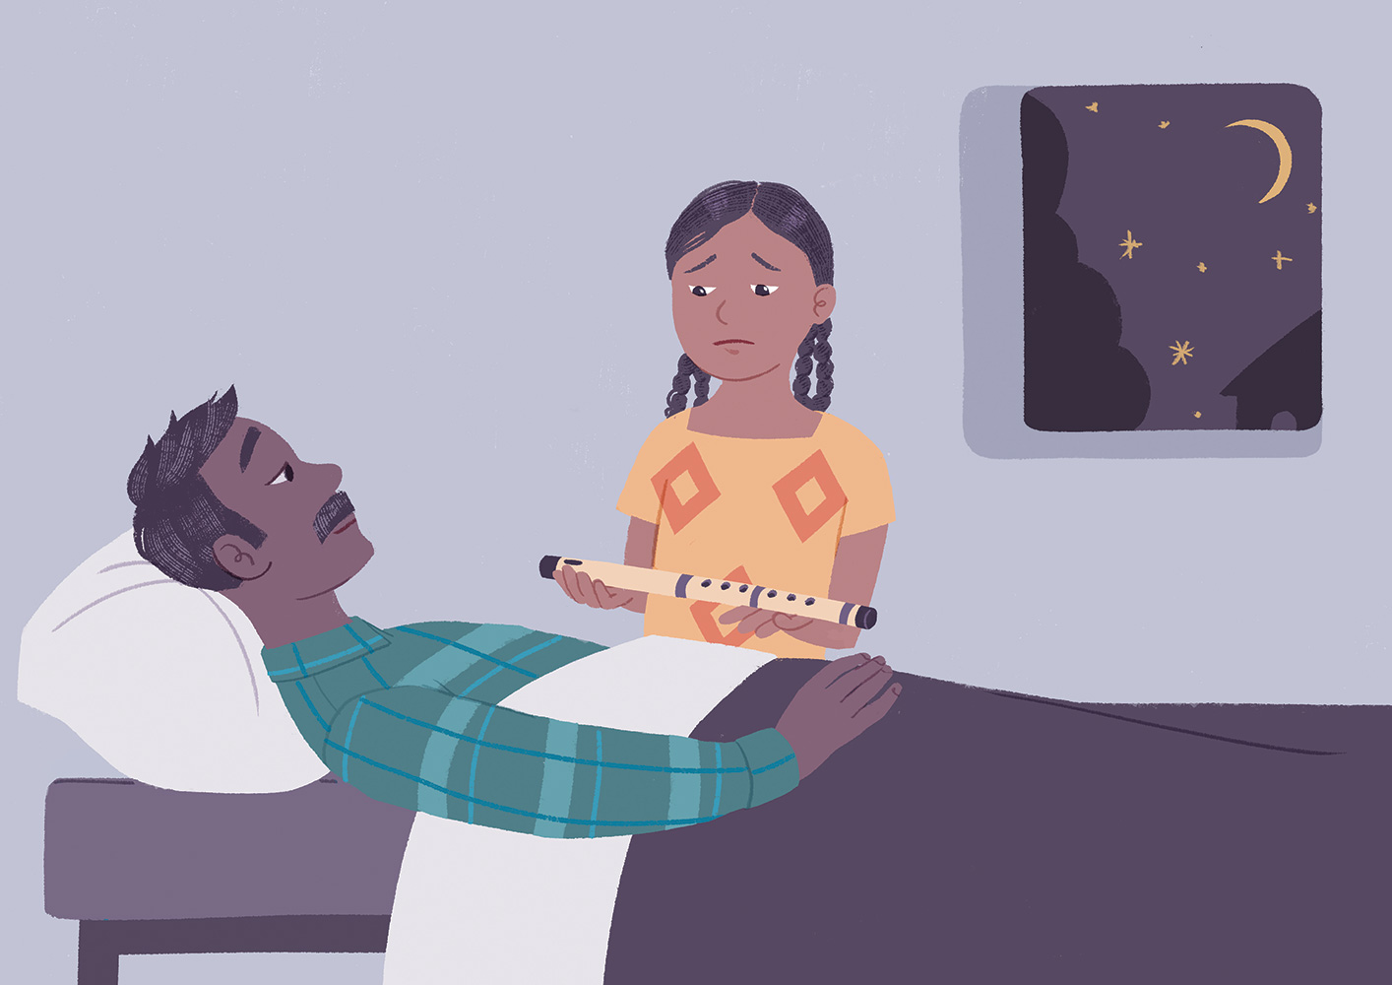
Notes:
Gabar yar, oo ah ilmo keliya oo la oran jiray Ziana, ayaa ku noolayd tuulada Siin-baar. Xiiseynteeda iyo naxariisteeda ayaa ka dhigtay mid ay dhammaan jeclaadaan. Markii ay 10 jir ahayd, aabaheed ayaa xanuunsaday. Maalin maalmaha ka mid ah, ayuu u yeeray, "Gabadhayda ugu qaalisan, ma noolaan doono muddo dheer. Qaado siin-baarteyda oo xiro si aan had iyo jeer u wada joogno". Ziana way niyad jabtay; ma ahayn caado in gabdhuhu ay sitaan siin-baar, laakiin wax yar ka dib waxay isweydiisay, "Maxaa la ii ogolaan waayay inaan ciyaaro?" Habeenkii aabbaheed dhintay, Ziana waxay qaadatay siin-baartii oo waxay gashatay qoorteeda.

Slide 9
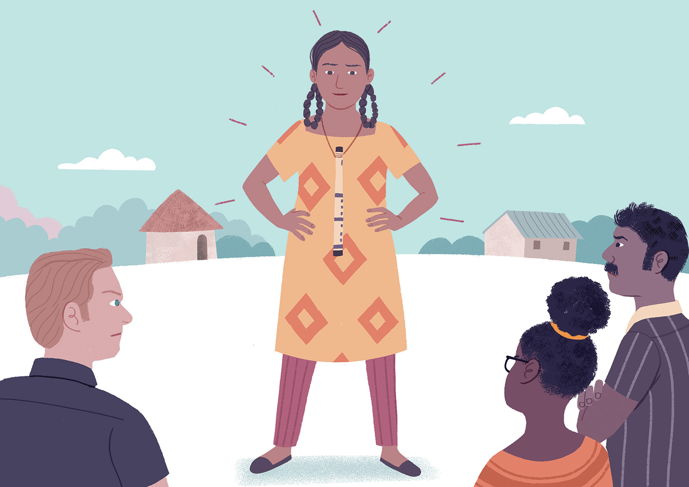
Notes:
Markii Ziana ay kortay, waxay si adag uga shaqeysay sidii ay hooyadeed uga caawin lahayd inay khudaarta ay beerto suuqa ay ku iibiyaan. In kasta oo ay ahayd qof dadaal badan oo naxariis badan, haddana dadka tuulada Ziana badanaa way ku jeesjeesi jireen sababtoo ah waxay xirnayd siin-baarta. Mararka qaarkood waxay isku dayi jireen inay ku qanciyaan inay iska saarto, laakiin way diiday. Markasta oo ay fursad hesho, Ziana waxay u baxsan jirtay keynta oo waxay ciyaari jirtay siin-baarta aabbaheed.

Slide 10
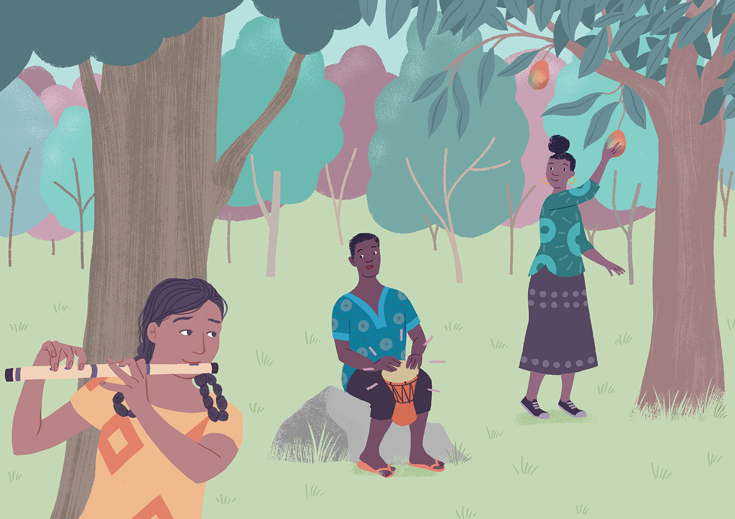
Notes:
Maalin maalmahaas ka mid ah, Ziana waxay maqashay durbaan garaac yar. Iyada oo xiisaynaysa, waxay raacday garaaca durbaanka iyada oo maraysa keynta ilaa meel bannaan, halkaas oo nin dhallinyaro ah uu durbaan garaacayay oo heesayay, halka walaashiisna ay miro ka soo guranaysay geed. Ziana waxay ka aqoonsatay suuqa – waxay ahaayeen walaalo la yiraahdo Ono iyo Iris.
Iyada oo ku dhuumanaysa geedaha gadaashooda, Ziana waxay bilowday inay la ciyaarto siin-baarta. Heesta siin-baarta iyo laxanka durbaanka ayaa iskula ciyaarayay muusig qurux badan. Markii heestu dhammaatay, Ziana si taxaddar leh ayay u gashay meesha bannaan. Ono iyo Iris way la yaabeen markay arkeen gabadh sidata siin-baarta laakiin way dhoolla caddeeyeen, iyagoo ogaaday in iyada oo kale ah, aan loo oggolaan inay ku ciyaarto qalabkeeda tuulada Siin-baar. Iris waxay Ziana siisay miro, saddexdooduna way sheekaysteen oo waxay ciyaareen muusig ilaa fiidkii.

Slide 11
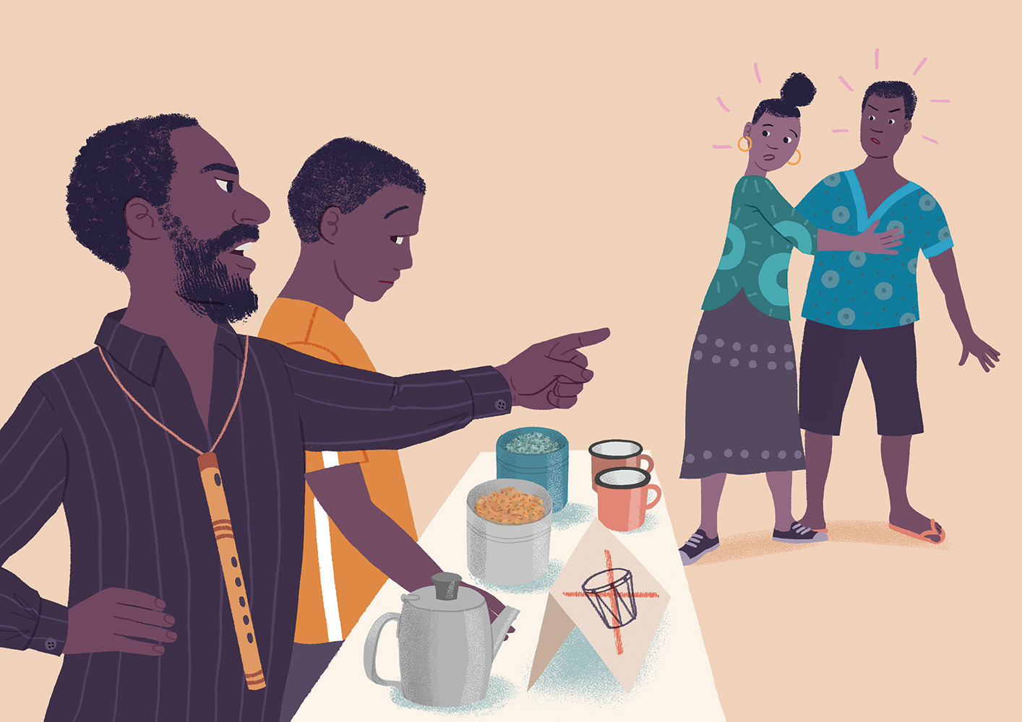
Notes:
Maalintii xigtay ee suuqa Ziana waxay aragtay saaxiibadeed cusub oo hor taagan goobta shaaha lagu iibiyo. Mulkiilaha goobta shaaha lagu iibiyo ayaa ku qaylinayay, "Ka fogee wasakhda durbaanka!" Ono wuu xanaaqay, laakiin Iris ayaa jiiday. Wiilka milkiilaha goobta shaaha lagu iibiyo, oo shaaha u shubayay Ono, wuxuu u muuqday mid ceebaysan.

Slide 12
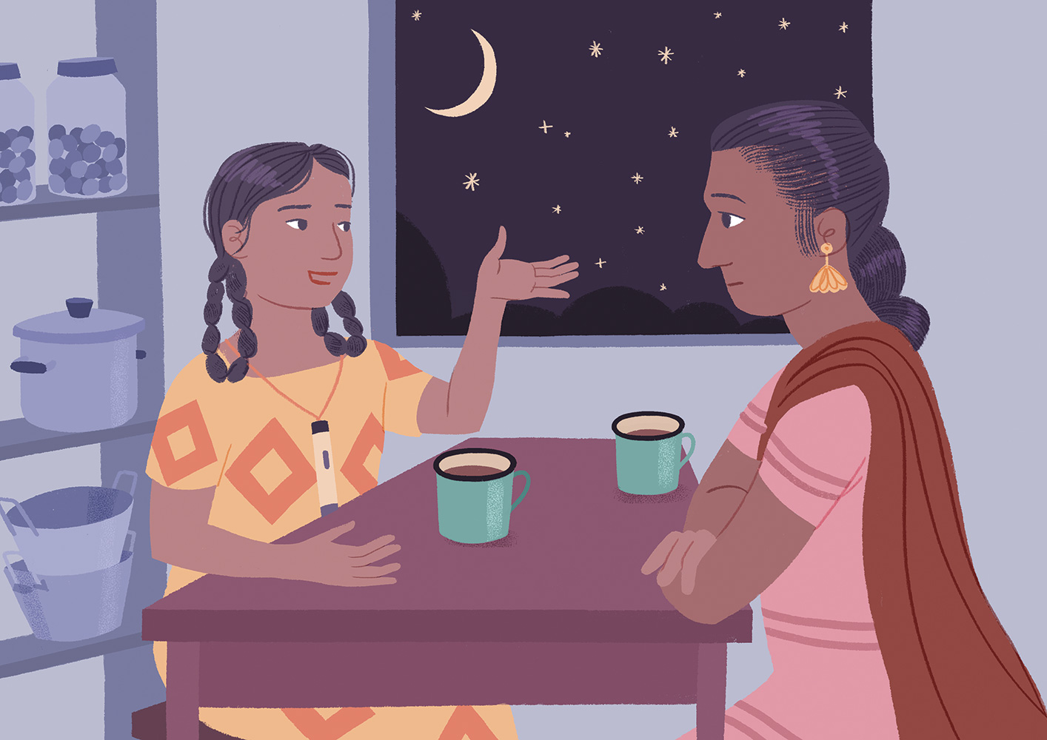
Notes:
Ziana weligeed kama fikirin calaamadaha 'Ma Jiraan Durbaanley'. Qalbigeedu wuxuu dareemay culeys markii ay ogaatay in iyada iyo hooyadeed aysan waligood waxba ka iibsan goobaha durbaanleyda.
Habeenkaas Ziana waxay la hadashay hooyadeed waxayna weydiisay sababta aysan waligood u tagin goobaha durbaanleyda. "Waa fiican tahay inaad ku dhegganaato waxaad ogtahay," ayay hooyadeed ku jawaabtay, laakiin Ziana ma fahmi karin waxayna sii waday inay weydiiso sababta qof walba aan loo soo dhaweyn karin meel walba waxayna ku faanaysaa miraha macaan ee Ono iyo Iris lagu iibiyo goobtooda. Ugu dambeyntii, hooyada Ziana waxay ogolaatay inay tijaabiso mirahooda maalinta xigta ee suuqa.

Slide 13
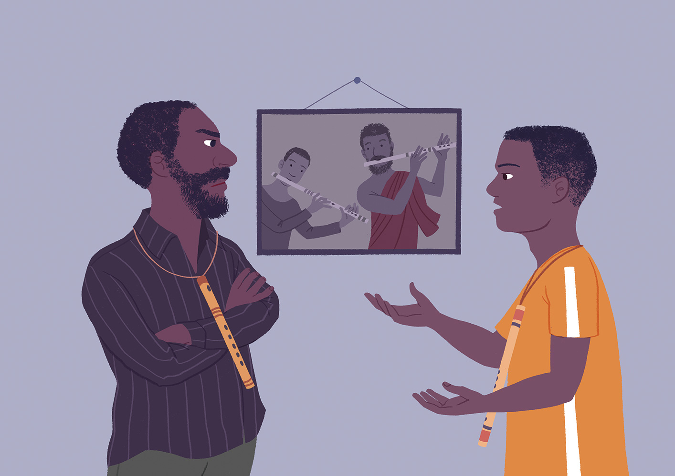
Notes:
Dhanka kale guriga milkiilaha dukaanka shaaha ayaa waxaa ka dhacay khilaaf markii wiilka milkiilaha, Brone, uu su'aal ka keenay sida aabihiis ula dhaqmayo durbaanleyda. Mulkiilaha dukaanka wuxuu ahaa mid ka mid ah kuwa ugu sharafta badan tuulada iyo nin kibir badan. Aabihiis iyo awowgiis waxay ahaayeen muusikiiste xirfad leh, laakiin wiilkiisa wuxuu ahaa niyad jab weyn. Si kasta oo Brone uu isku dayay, ma uusan awoodin xitaa laxanka ugu aasaasiga ah. Ka dib sannado badan oo lagu qasbayay iyo hadallo naxariis darro ah, Brone wuxuu lumiyay dhammaan qadarintii uu u hayay siin-baarlaha. Wuxuu dareemay inuu soo jiitay laxanka fog ee durbaanka wuxuuna ku riyooday nolol kale.

Slide 14
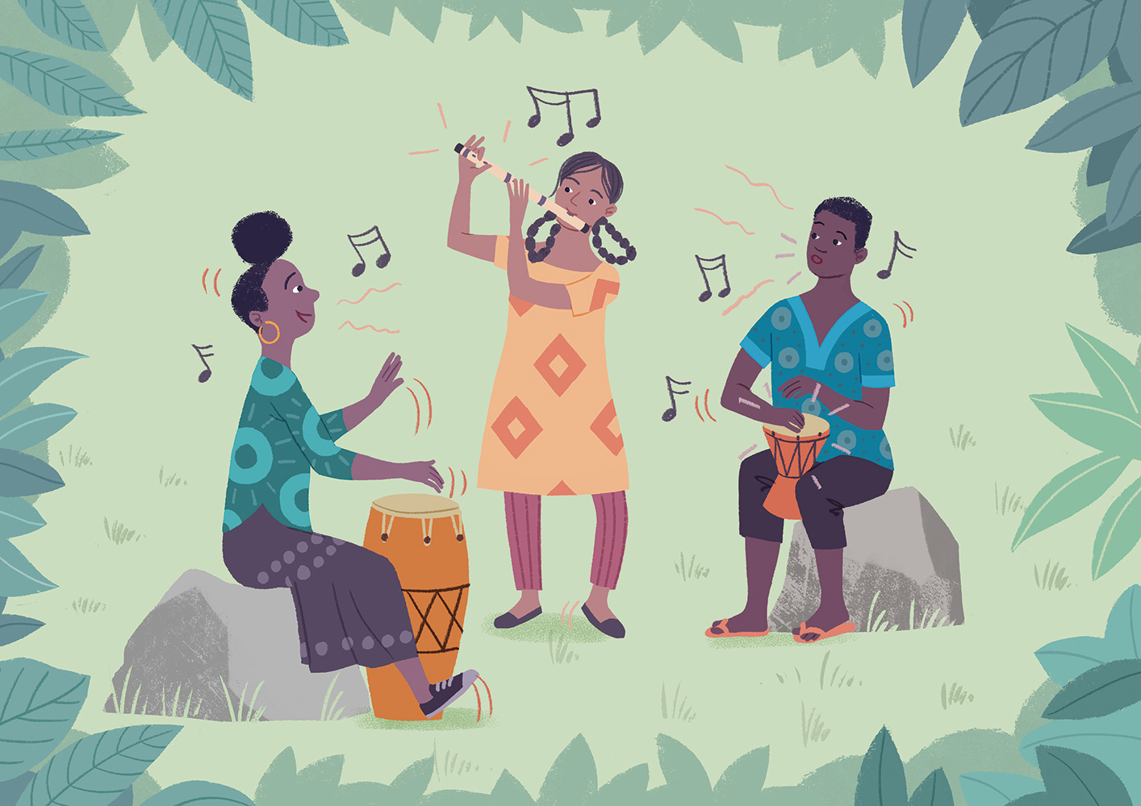
Notes:
Markii waqtigu sii socday, Iris iyo Ono waxay ku kulmeen keynta si ay u wada ciyaaraan. Iyaguna waxay ku riyoodeen – waqti qof walba lagu soo dhaweyn doono, halkaas oo durbaanka iyo siin-baarlaha si furan loogu ciyaari karo iyo halkaas oo ay ku wada ciyaari karaan muusiggooda quruxda badan suuqa.

Slide 15
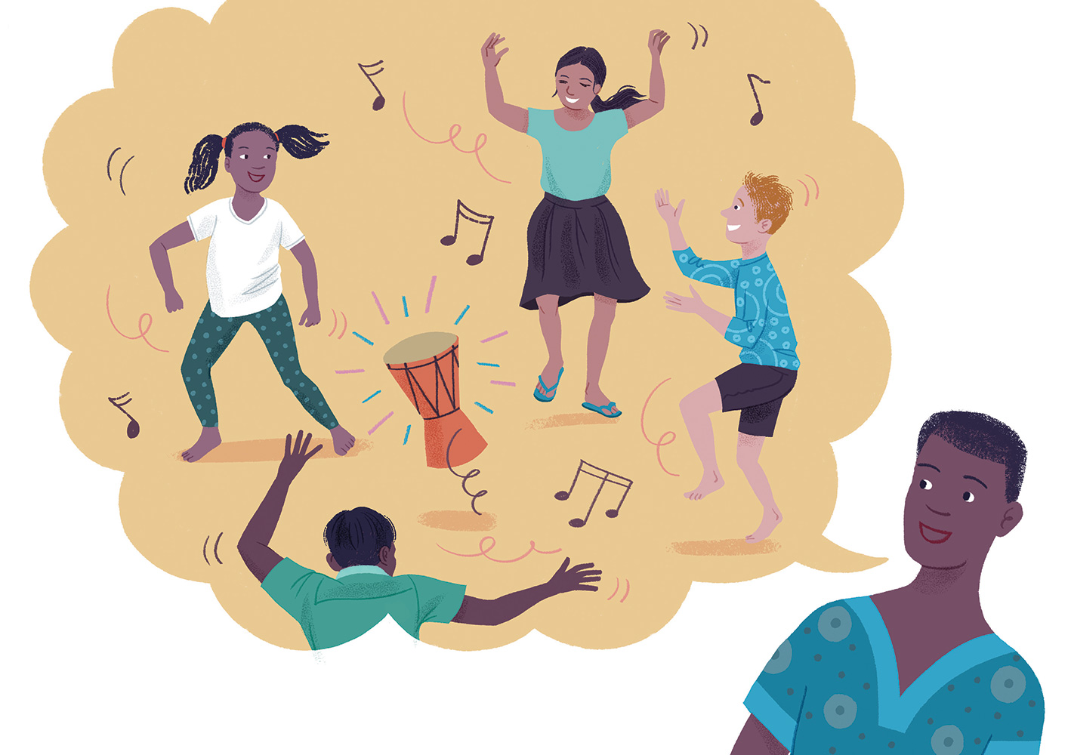
Notes:
Toddobaad kasta, Ono iyo Iris waxay booqan jireen Ziana iyo hooyadeed goobta lagu iibiyo khudaarta, hooyada Ziana waxay ka iibsan jirtay miro iyo laws. Maalin maalmaha ka mid ah, Ono wuxuu arkay hooyada Ziana oo si xiiso leh u fiirinaysa durbaanka uu suunka ku sito.
“Waa durbaanka qosolka leh”, Ono ayaa yiri, “Dhawaaqiisu wuxuu la macno yahay farxad carruurtuna way cayaaraan oo qoslaan marka aan ciyaaro”. Hooyada Ziana way xiisaynaysay.
Durbaanleyda kale waxay bilaabeen inay isku soo ururaan, Ziana iyo hooyadeedna waxay waydiiyeen durbaankooda sidoo kale. Maalintaas, hooyada Ziana waxay si dhakhso ah u iibin jirtay khudaarteeda. Qaar ka mid ah milkiilayaasha dukaamada deriska ah ayaa ka xumaaday iyada oo soo dhaweysay durbaanleyda qeybtooda suuqa, laakiin hooyada Ziana waxay ku fakartay in haddii qof walba uu wax ka iibsan karo midba midka kale, dhammaantood way fiicnaan doonaan.

Slide 16
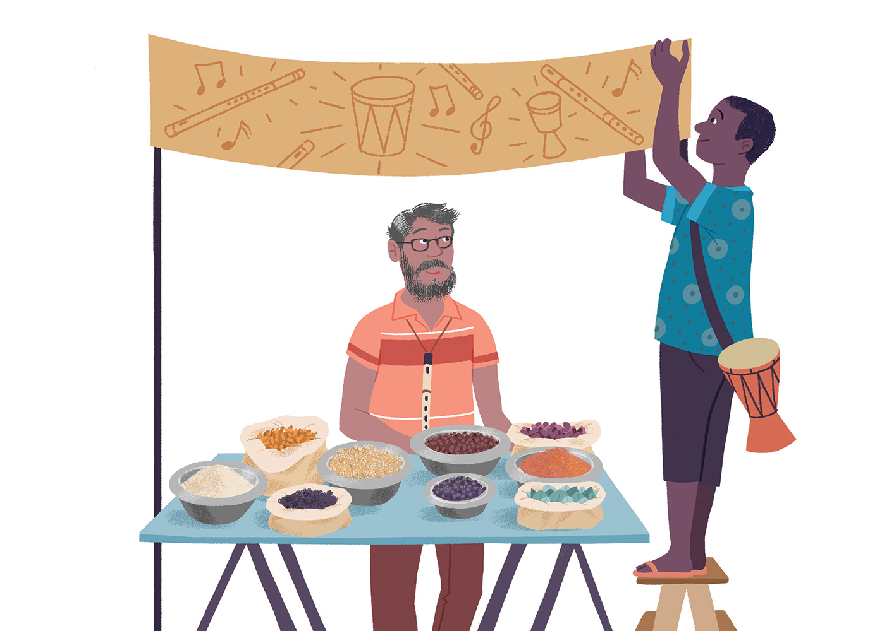
Notes:
Nin oday ah ayaa xawaash ku iibinayay agtooda, laakiin ganacsigu wuu xumaa. Ono wuxuu soo jeediyay in la dhigo calaamad leh, "Qof walba waa soo dhaweynayaa" si loo kordhiyo ganacsiga, wuxuuna calaamadda u sawiray odayga, iyadoo la adeegsanayo sawirka durbaan iyo siin-baar.
Iibka odayga ayaa kordhay, si tartiib tartiib ahna milkiilayaasha kale ee dukaamada ayaa ku qancay. Calaamadda "Qof walba waa soo dhaweynayaa" waxay bilaabatay inay ka soo muuqato meelaha ay leeyihiin durbaanleyda iyo kuwa ciyaara siin-baarleyda. Suuqu wuu kobcay.

Slide 17
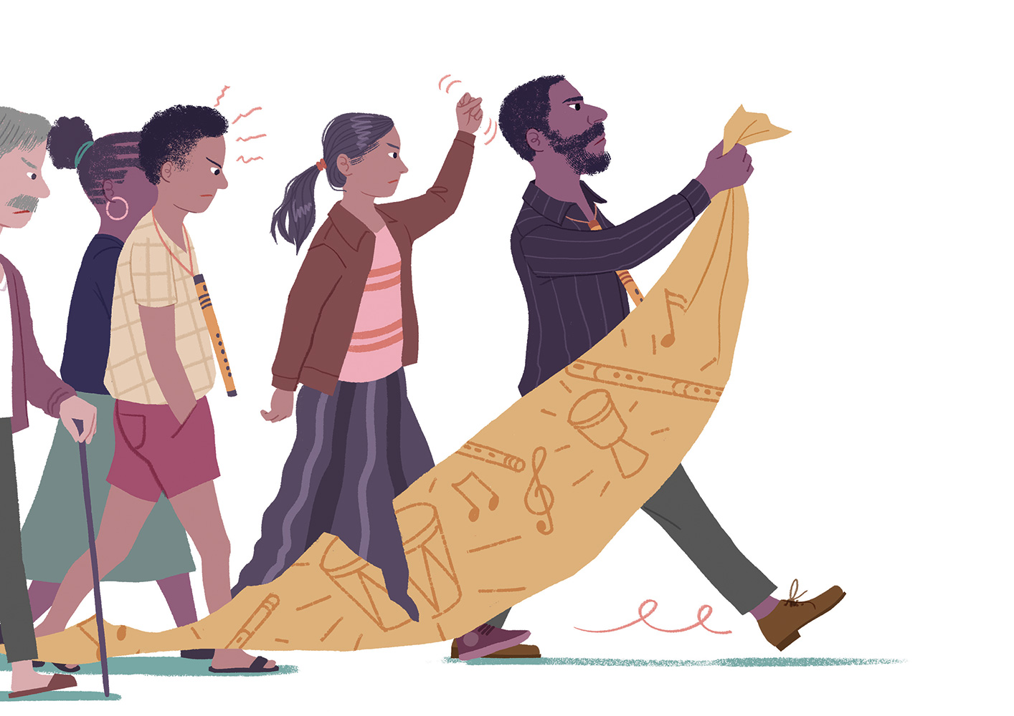
Notes:
Laakiin wax walba ma fiicnayn. Aabaha Brone ayaa aad uga naxay durbaanleyda oo soo galaya qeybtiisa suuqa. Wuxuu u arkay inay khatar ku yihiin qaabkii hore wuxuuna soo ururiyay dad dareemaya isla sidii si ay u jebiyaan calaamadaha oo ay u dhibaateeyaan durbaanleyda. Xiisad ayaa ka sii korodhay suuqa, golaha suuquna wuu walwalsanaa.

Slide 18
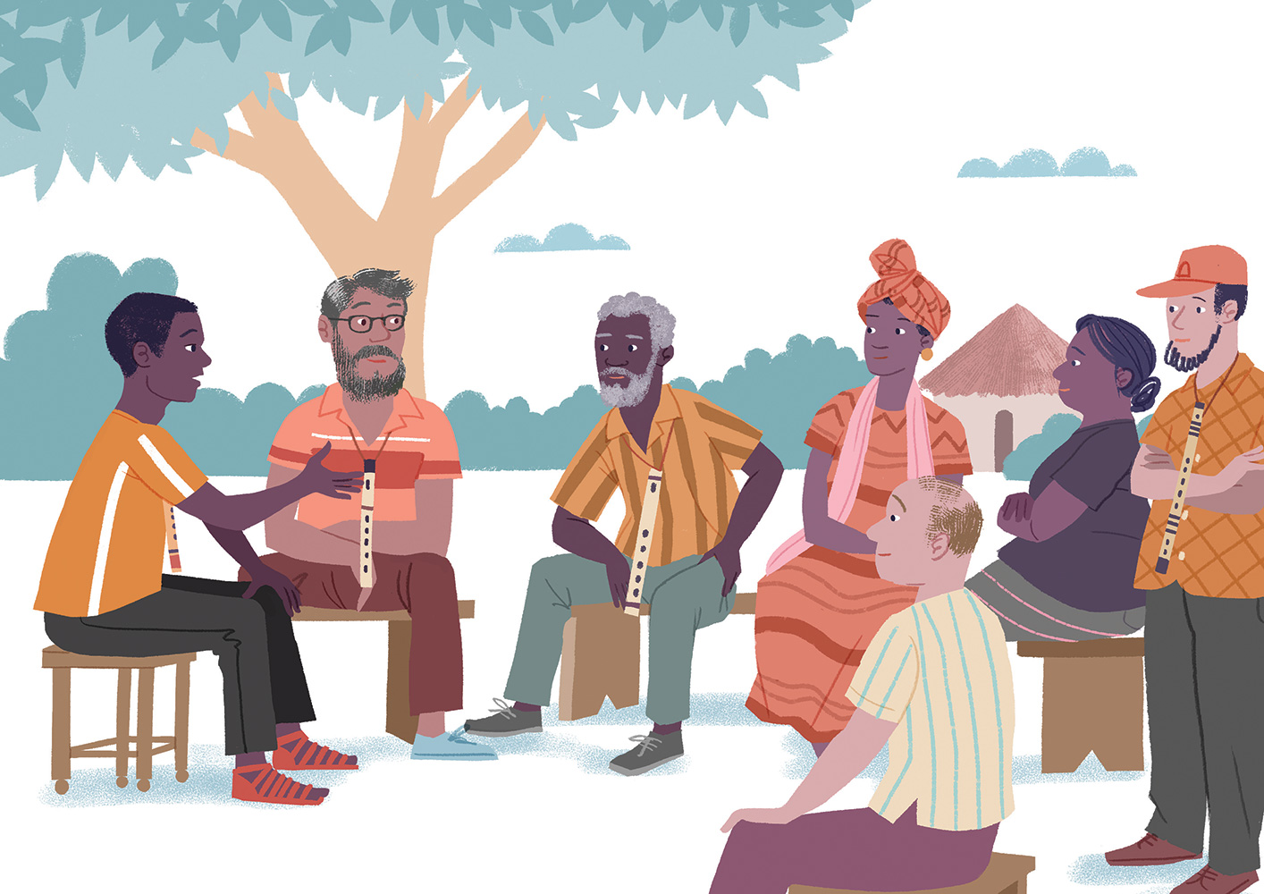
Notes:
Brone wuu diiday inuu ka qeyb qaato qorshaha aabihiis. Taa beddelkeeda, isaga iyo ninkii hore ee iibiyay xawaashka ayaa la hadlay golaha suuqa waxayna ku qanciyeen inay qabtaan riwaayad loogu talagalay qof walba oo suuqa jooga. Malaha aabaha Brone iyo kuwa kale waxay baran karaan inay aqbalaan durbaanleyda haddii ay dhegeysan karaan sheekooyinkooda oo ay maqli karaan heesahooda.

Slide 19
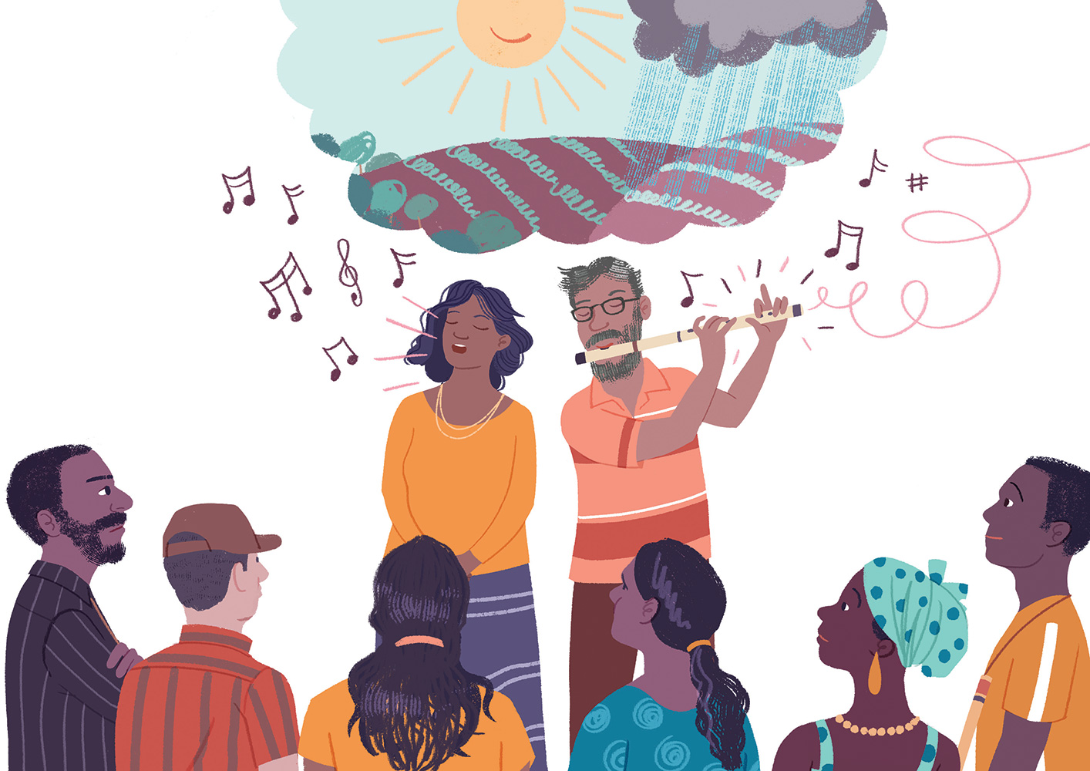
Notes:
Warkii ku saabsanaa riwaayadda ayaa faafay dadkiina waxay ka yimaadeen meel fog. Mulkiilayaasha dukaamada ayaa wax badan ka iibiyay sidii caadiga ahayd maalintaas.
Ugu dambeyntii, waxay ahayd waqtigii riwaayadda. Ninkii hore ee iibiyay xawaashka ayaa ku ciyaarayay laxan qurux badan oo ku dul yaal siin-baarlaha alwaaxdiisa, halka gabadhiisu ay ku heesaysay hees mahadnaq ah oo uu ugu mahadcelinayo Ilaaha samada si uu u helo goosasho wanaagsan. Wuxuu sharraxay sababta heestu ay aad ugu macno badan tahay ka dib sannado badan oo uu ku jiray dhibaad yaraantiisii.
Aabaha Brone ayaa sunniyo kor u qaaday isagoo arkaya dhoola cadeynta iyo madaxa qaar ka mid ah durbaanleyda dadkii badnaa.

Slide 20
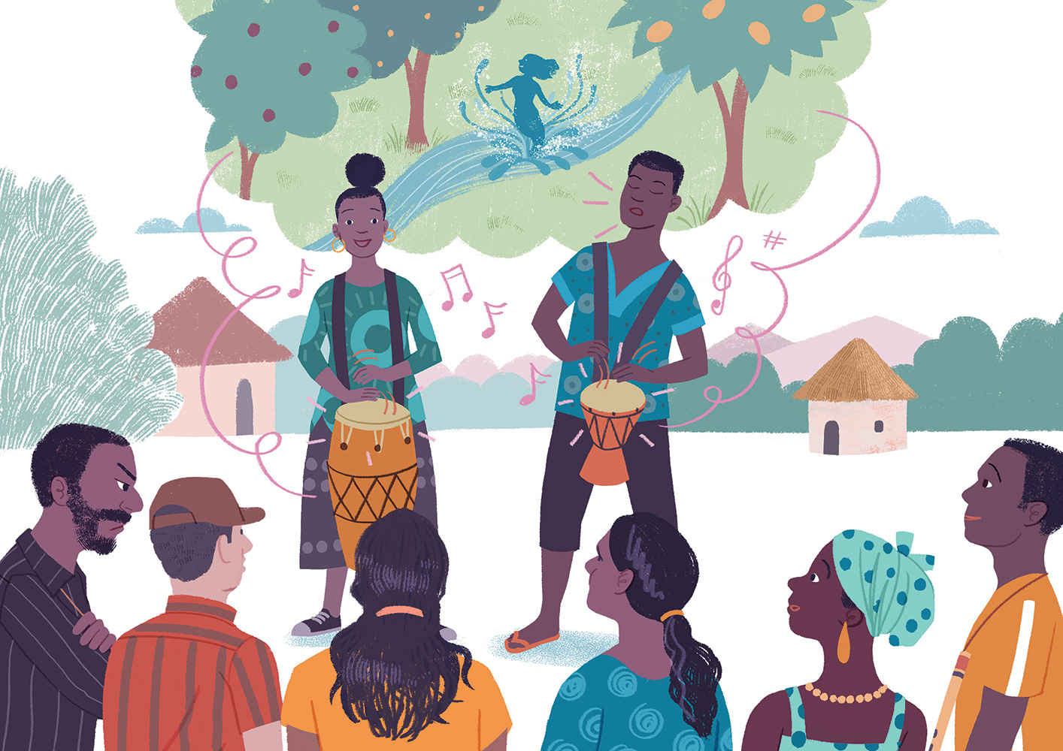
Notes:
Odaygii ayaa masraxa ku casuumay Ono iyo Iris. Waxay ka sheekeeyeen durbaanadooda waxayna sameeyeen heeso ciyaar ah oo lagu maamuusayo ruuxa qoob ka ciyaarka ee durdurka keynta, iyo heeso onkod leh si ay ugu mahadceliyaan ruuxa duufaanta ee ilaalinayay geedaha miraha ah ee ay ilaalinayeen. Markii ugu horreysay, dadka tuulada siin-baarta ayaa bilaabay inay fahmaan waxa durbaanku uga dhigan yahay kuwa durbaanada tumaya. Aabaha Brone ayaa xanaaqay.

Slide 21
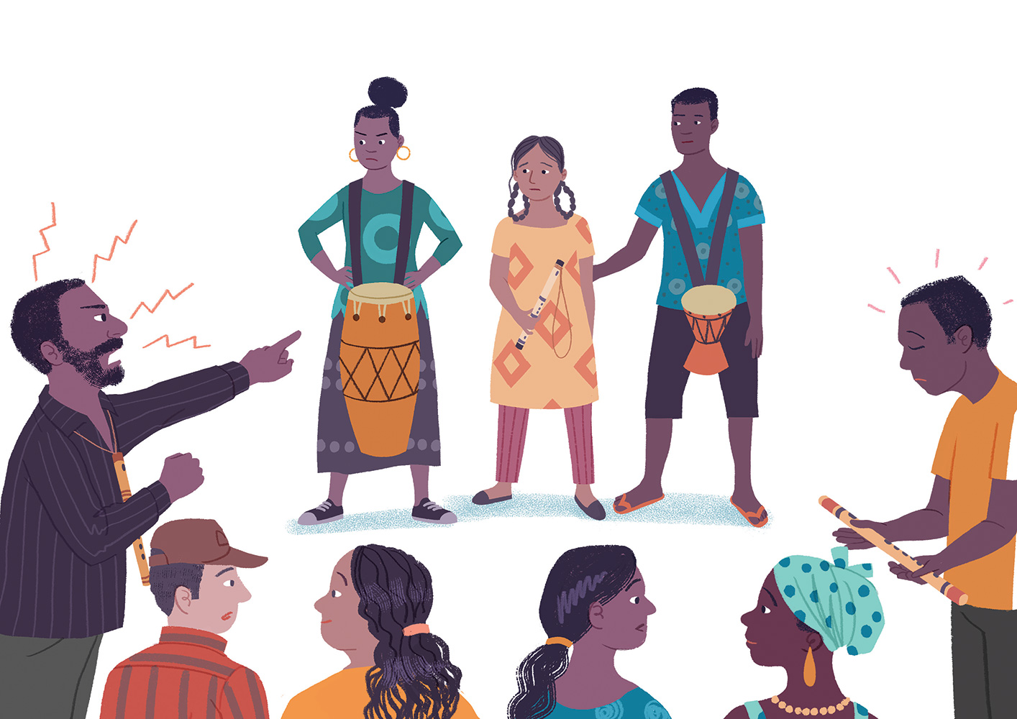
Notes:
Ugu dambeyntii, Ziana waxay ku biirtay Ono iyo Iris masraxa. Waxay ka fikirtay aabaheed, waxay bushimaheeda ku dhejisay siin-baarteeda, saddexduna waxay bilaabeen inay wada ciyaaraan. Aamusnaan naxdin leh ayaa dhacday. Weligeed lama maqlin siin-baarta iyo durbaanka oo wada socda ama gabar ayaa siin-baar ciyaaraysa.
Heesta mahadnaqa qorraxda iyo roobka ee siin-baarta Ziana ayaa hawada ku dul sabaynaysay waqti ilaa laxanka durdurka qoob ka ciyaarka ee durbaanka Ono.
Heestu way dhammaatay dadkiina way is eegeen. Qaarkood si shaki leh ayay u sacab tumeen halka kuwa kalena ay iska eegeen. Aabaha Brone ayaa ku kacay Ziana. "Khiyaano!" ayuu ku qeyliyey oo si xoog leh ayuu uga baxay.
Wejigii Brone wuu murugooday markuu aabihiis eegay. Madaxa ayuu ruxay, ayuu siin-baartii ka qaaday qoortiisa, wuxuuna saaray meeshii aabihiis lagu xardhay, ka dibna wuu ka tagay tuulada.

Slide 22
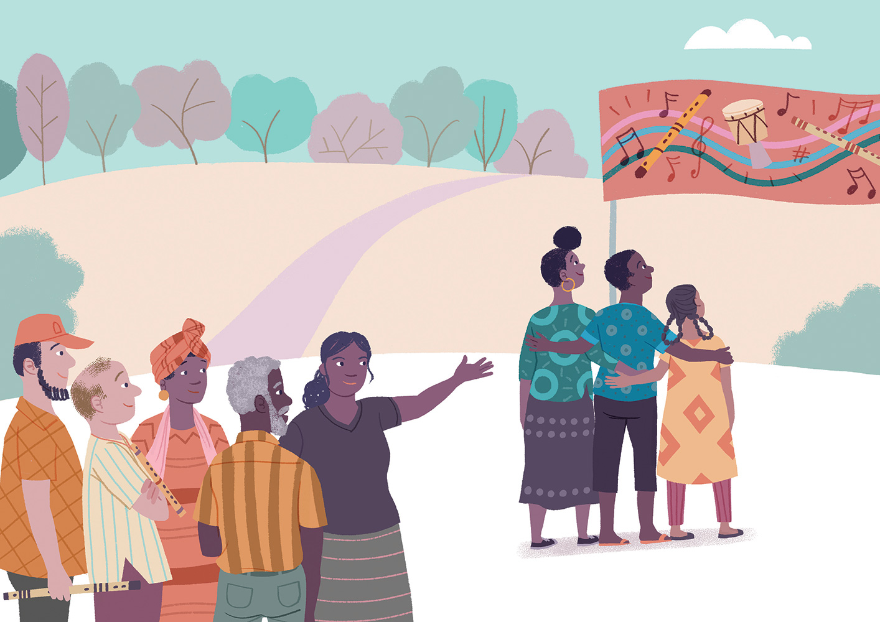
Notes:
Labada tuuloba dood badan ayaa ka dhacday ka dib riwaayadda. Ma qof walba waa la siin doonaa dhammaan goobaha lagu iibiyo alaabta suuqa? Ma loo oggolaan doonaa gabdhaha inay ciyaaraan siin-baar, mise waa in siin-baarlihii iyo durbaanka la wada ciyaaraa? Bilo badan ka dib, dadka tuulada wali ma aysan isku raaci karin.
Ka dib markii ay dhegeysteen waaya-aragnimada durbaanleyda oo ay arkeen daacadnimada dadka oo dhan, golaha suuqu wuxuu xukumay.
"Dadka oo dhan si wanaagsan ayaa loogula dhaqmi doonaa suuqa!"
Mamnuuciddii durbaanka waa la qaaday, calaamadaha 'aan durbaanka garaacin' ee harayna waa la baabi'iyay. Laakiin su'aalo kale oo ku saabsan ciyaarista qalabka muusigga, goluhu wuu diiday inuu dhinac la safto. Taa beddelkeeda, aaminaadda daacadda ah ee qof kasta waa la ixtiraami doonaa waxayna xor u ahaan doonaan inay raacaan.

Slide 23
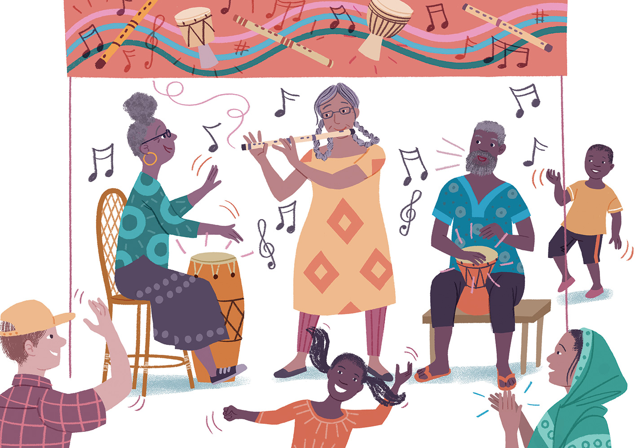
Notes:
Waxay qaadatay sannado badan ka hor inta aysan durbaan-qaadayaashu dareemin soo dhawayn goob kasta oo suuqa ku taal, laakiin toddobaad kasta Ziana, Ono iyo Iris waxaa la arki jiray iyagoo wada ciyaaraya heesaha siin-baarta iyo durbaanka, ilaa ay farahoodu adkaadeen oo timahooduna ay cadaadeen.

Slide 24
Ka fikir, rumayso, lahaansho, ku celcelin,
su'aal, beddel, diidmada.
Notes:
Boggan waa in la muujiyaa marka aad soo bandhigayso dood kooxeed yar oo ku saabsan Mar waqti hore.
Sharax in mid kasta oo ka mid ah ereyada ku jira bogga ay si uun ula xiriiraan sheekada.

Slide 25
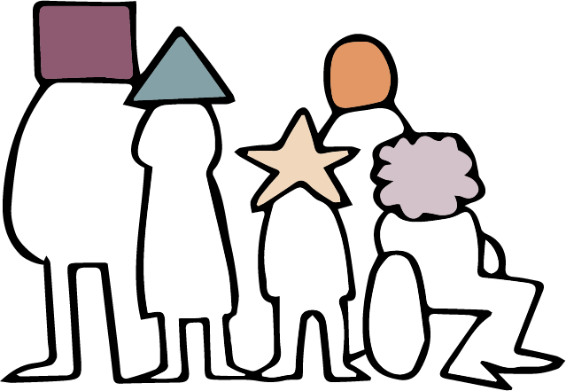
Xorriyadda diinta ama caqiidadda:
Yaa ama maxaa la ilaaliyaa?
Notes:
Bogagga 25-46 waxay muujinayaan bandhigga kulanka 2aad.
Qoraalka Bandhigga: Soo bandhigidda Xorriyadda Fikirka, Damiirka, Diinta iyo Caqiidadda
HORDHAC
Haddaba, yaa ama maxay xorriyadda diinta ama caqiidadda ilaalinaysaa?
Waxaad u malayn kartaa in jawaabta macquulka ah ay tahay diimaha iyo caqiidooyinka. Laakiin dhab ahaantii, xorriyadda diinta ama caqiidadda ma ilaaliso caqiidooyinka diimeed ama kuwa kale ee naftooda. Ma ilaaliso Ilaah ama kuwa quduuska ah. Sida xuquuqda kale ee aadanaha oo kale, waxay ilaalisaa dadka.
Si xuquuqda loo siiyo magac buuxa, xorriyadda fikirka, damiirka, diinta iyo caqiidadda waxay ilaalisaa xuquuqda qof kasta oo bini'aadam ah – iyadoon loo eegin cidda ay yihiin, iyadoon loo eegin waxa ay aaminsan yihiin ama diinta ay ka tirsan yihiin.

Slide 26

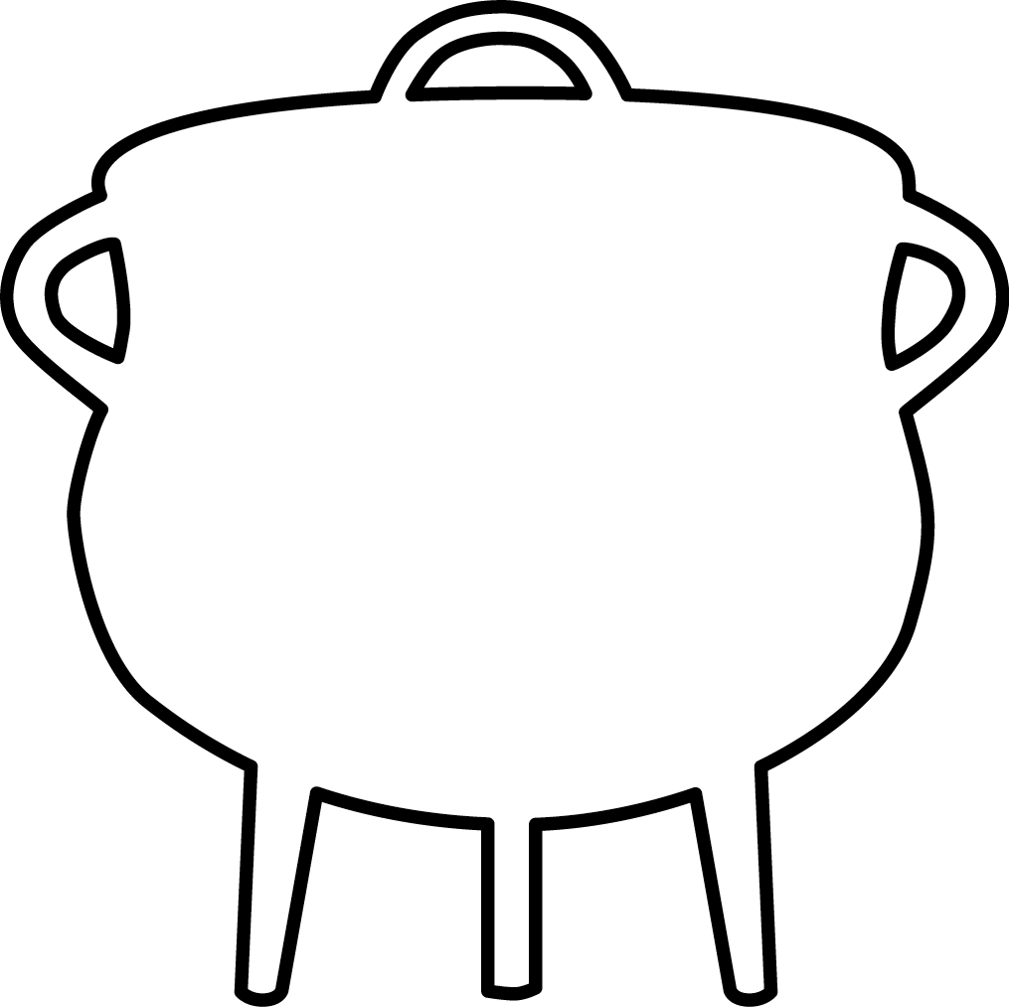

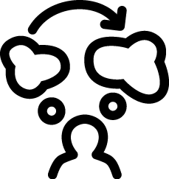

Baahiyaha Aadanaha iyo
Xuquuqda Aadanaha
Notes:
Xorriyadda diinta ama caqiidadda waxay ku salaysan tahay fikradda ah in dhammaan aadanuhu ay leeyihiin baahiyo aasaasi ah:
in loo oggolaado inay ka fikiraan oo ay go'aansadaan waxa wanaagsan iyo waxa runta ah
inay ka mid noqdaan kooxo leh caqiiddooyin, dhaqamo iyo aqoonsiyo wadaag ah
iyo inay awoodaan inay su'aalo weydiiyaan fikradaha iyo dhaqamada, beddelaan maskaxdooda ku saabsan waxa ay aaminsan yihiin iyo inay diidaan inay sameeyaan waxyaabo jebiya damiirkooda.
Inay Fikiraan, Rumaystaan, Lahaadaan, Ku Celceliyaan, Su'aalaan, Beddelaan maskaxdooda oo ay Diidaan.

Slide 27
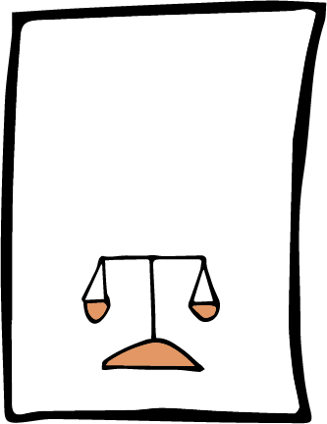

Heshiiska Caalamiga ah ee Xuquuqda Madaniga iyo Siyaasadda
ICCPR
Notes:
WAA MAXAY XUQUUQDA AAN LEENAHAY?
Haddaba, xuquuq noocee ah ayaan leenahay? Aan eegno waxa ku qoran heshiisyada.
Xorriyadda diinta ama caqiidadda waxaa ilaaliya Qodobka 18aad ee Axdiga Caalamiga ah ee Xuquuqda Madaniga iyo Siyaasadda – ICCPR. Kani waa axdi sharci ah oo waajib ah, 173 waddanna waxay isku ballan qaadeen inay raacaan sharciyadan caalamiga ah.
[U sheeg ka qeybgalayaasha haddii waddankaagu uu ogolaaday ICCPR.]

Slide 28
Qof kastaa wuxuu xaq u leeyahay xorriyadda fikirka, damiirka iyo diinta.
Qodobka 18
Notes:
Jumlada koowaad ee Qodobka 18aad waxay leedahay:
"Qof kastaa wuxuu xaq u leeyahay xorriyadda fikirka, damiirka iyo diinta."

Slide 29
Ka fikir
Notes:
Qof kastaa wuxuu xaq u leeyahay inuu naftiisa ka fikiro – sida Ziana oo kale sheekada, oo u malaynaysay in loo oggolaado inay xirato siin-baarta inkastoo ay gabar aheyd.

Slide 30
Diidmada
Notes:
Waxaan xaq u leenahay inaan dhegeysanno damiirkeenna sida Brone oo diiday inuu caawiyo aabihiis sababtoo ah wuxuu aaminsanaa in falalka aabihiis ay qaldan yihiin.

Slide 31
Rumayso iyo
Lahaansho
Notes:
Waxaanan xaq u leenahay inaan haysanno caqiiddooyin diimeed ama aan diin ahayn iyo inaan yeelanno aqoonsi diimeed ama caqiido – inaan rumaysanno oo aan ka tirsan nahay. Sida dadka tuulada ee siin-baarta iyo durbaanka, qaar badan oo naga mid ah waxay leeyihiin caqiidooyin daacad ah. Caqiidooyinkeenna iyo bulshada dadka aan la wadaagno waxay macno weyn noo samayn karaan.

Slide 32
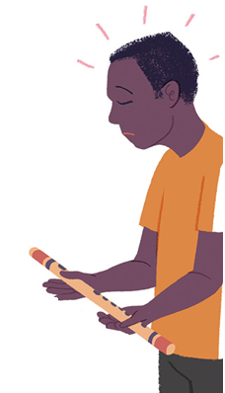
Beddel
Notes:
Laakiin iyadoon loo eegin bulshada aan ku nool nahay ama sida ay run iyo sax u yihiin caqiidooyinkeena, waxaa jiri doona dad, sabab kasta ha ahaatee, lumiya iimaanka caqiidooyinkooda ama bulshadooda – sida Brone oo siibay siin-baartii oo ka tagay bulshadiisa.

Slide 33
Qodobka 18 ee ICCPR
Xuquuqdan waxaa ku jiri doona xorriyad uu ku yeelan karo ama uu ku qaadan karo diin ama caqiido uu isagu doortay.
Qodobka 18 ee UDHR
Xuquuqdan waxaa ku jiri doona xorriyad uu ku yeelan karo ama uu ku beddeli karo diintiisa ama caqiidaddiisa
Notes:
Sharciga caalamiga ah ee xuquuqda aadanaha, xuquuqda aad uga bixi karto oo aad ku beddeli karto diintaada ama caqiidaddaada waa la ilaaliyaa iyadoo la raacayo xuquuqda aad u leedahay in aad haysato diintaada ama caqiidaddaada.

Slide 34
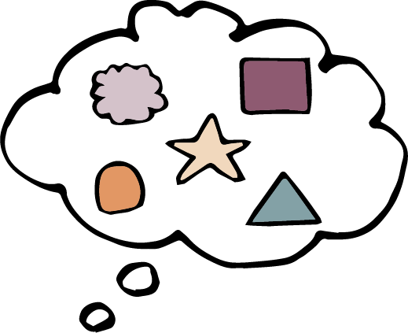
Xorriyadaha gudaha
Notes:
Xuquuqdan fikirka, rumaysashada, su'aalaha iyo beddelidda aaminsanaanteena waxaa badanaa loogu yeeraa xorriyadaha gudaha. Waxay ku saabsan yihiin waxa ka dhacaya maskaxdeenna iyo nafteenna, kuwaas oo la xiriira aqoonsigeenna – dareenkeenna cidda aan nahay. Sababtan awgeed, waa xuquuq buuxda. Sida waafaqsan sharciga caalamiga ah, qof ama dowlad looma oggola inay xaddidaan xuquuqdan, weligeed.
Laakiin dabcan, diinta iyo caqiidadu waxay ka badan yihiin waxa ka dhacaya maskaxdeenna iyo nafteena! Waxay ku saabsan tahay waxa aan sameyno – sida aan u muujinno caqiidadeenna hadallo iyo ficillo.

Slide 35
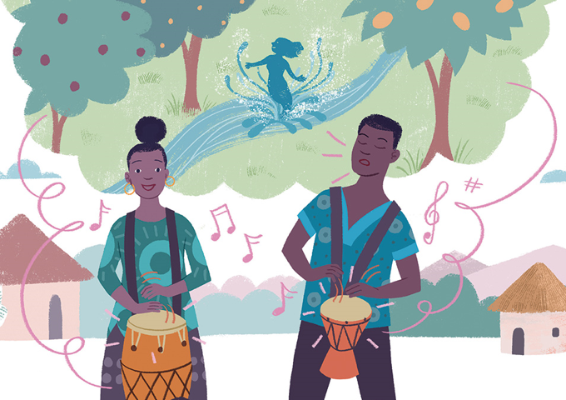
Ku celceli
Notes:
Sheekadeenna, nolosha dadka tuulada waxay ka buuxa dhaqamo muujinaya caqiidaddooda iyo ka mid ahaanshaha! Laga bilaabo xirashada siin-baarta ilaa garaacista nolol maalmeedka. Xorriyadda diinta ama caqiidadda ayaa sidoo kale ilaalisa xuquuqdan. Aan mar kale eegno Axdiga:

Slide 36
Xuquuqdan waxaa ku jiri doona ... xorriyad, si shaqsi ah ama bulsho ahaan iyo si dadweyne ama si gaar ah, inuu diintiisa
ama caqiidaddiisa ku muujiyo cibaado,
u hoggaansanaan, ku dhaqan iyo waxbarid.
Qodobka 18
Notes:
Qodobka 18 wuxuu leeyahay:
"Xuquuqdan waxaa ku jiri doonta ... xorriyad, si shaqsi ah ama bulsho ahaan dadka kale iyo si dadweyne ama si gaar ah, inuu diintiisa ama caqiidadiisa ku muujiyo cibaado, u hoggaansanaan, ku dhaqan iyo waxbarid."
Waxaan xaq u leenahay inaan si gaar ah u tukano oo aan muujinno diinteenna ama caqiidadeenna iyadoo qeyb ka ah bulsho, iyadoo la adeegsanayo cibaado iyo dhaqamo wadajir ah. Bulshadaasina waxay leedahay xuquuq sidoo kale – ma aha xuquuq ay ku xakamayso xubnahooda, laakiin xuquuq la xiriirta dawladda. Tusaale ahaan, dawladdu waa inay hubisaa in bulshooyinka diinta iyo caqiidadda ay heli karaan aqoonsi sharci ah haddii ay rabaan, si ay u haystaan ​​​​xisaabaad bangi, u shaqaaleeyaan dadka oo ay u yeeshaan dhismayaal.
Waxaa jira siyaabo badan oo kala duwan oo shakhsiyaadka iyo kooxaha ay ku dhaqmi karaan diin ama caqiido, khubarada Qaramada Midoobayna waxay bixiyeen tusaalooyin badan oo ah hawlo la ilaaliyo. Tusaale ahaan, waxaan leenahay xuquuqda:

Slide 37
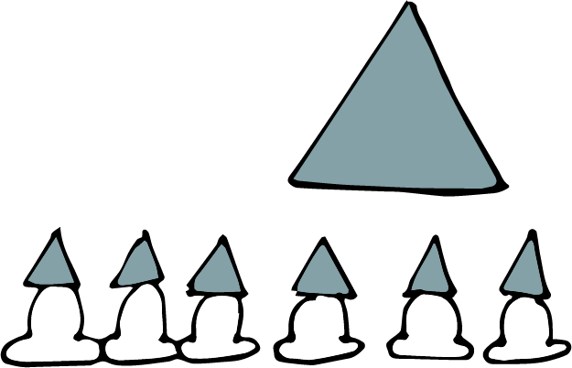
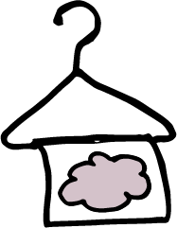
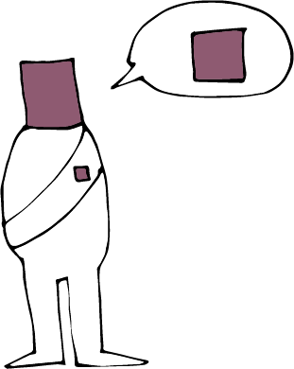
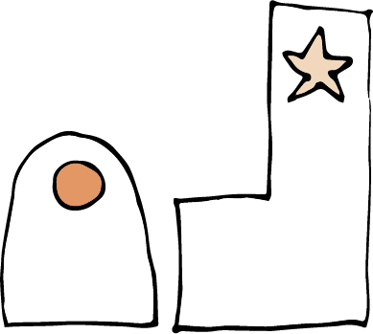
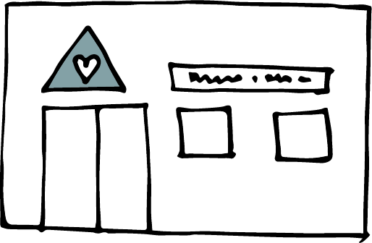
Notes:
In la isugu yimaado cibaadada, loo dabaaldego ciidaha iyo in la xuso maalmaha nasashada.
In la xirto dharka diinta iyo in la raaco cuntooyin gaar ah.
In la yeesho goobo cibaado, xabaalo iyo in la soo bandhigo astaamo diimeed.
In la ciyaaro door bulshada dhexdeeda ah, tusaale ahaan iyadoo la samaynayo ururo samafal iyo
In laga hadlo oo la baro diinta ama caqiidadda, lana tababaro ama la magacaabo hoggaamiyeyaal.
Waqtigan xaadirka ah, waxaa laga yaabaa inaad ka fikirto, "Waa wax fiican – kuwani waa nooca xuquuqda aan u rabo bulshadayda!" Ama waxaa laga yaabaa inaad walwalsan tahay!

Slide 38

Notes:
IS-XILQAAN IYO SINNAAN – HA WAXYEELLAYN DADKA KALE!
Ka warran dadka ama kooxaha adeegsada diintooda ama caqiidadooda si ay u dhiirrigeliyaan nacaybka ama rabshadaha dadka kale, kuwa takoora dadka kale ama kuwa caburiya oo xakameeya dadka kale ee kooxdooda ku jira?
Xorriyadda diinta ama caqiidadu ma waxay ka dhigan tahay inay xor u yihiin inay sidaas sameeyaan – iyadoon loo eegin saameynta ay ku leedahay dadka kale?
Mahadsanid maya!

Slide 39
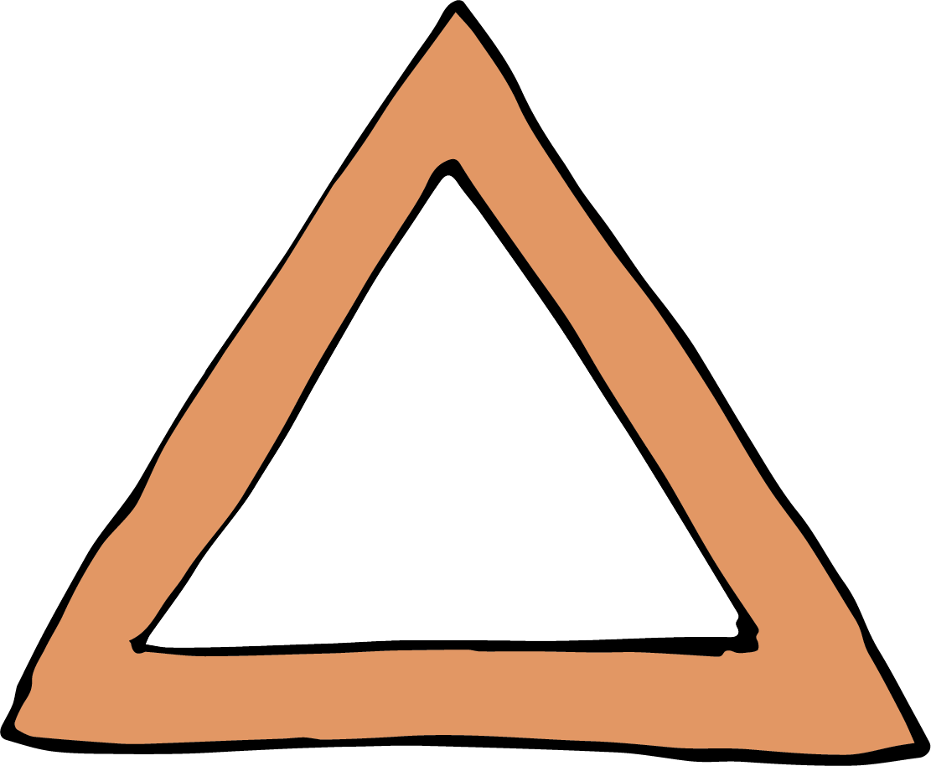
Mas'uuliyadaha aadanaha
Notes:
Heshiisyada xuquuqda aadanaha waxay noo sheegayaan labada xuquuq ee aan leenahay iyo xadka xuquuqdeenna. Ama si kale haddii loo dhigo – waa maxay mas'uuliyadaha na saaran marka aan adeegsanno xuquuqdeenna.
Waxaan ku soo koobi karnaa mas'uuliyadahaan annagoo leh qofna waa in uusan u isticmaalin xuquuqdiisa iyo xorriyaddiisa siyaabo wax u dhimaya dadka kale. Tani waa waajib akhlaaqeed oo qof kasta saaran sida waafaqsan heshiisyada xuquuqda aadanaha. Dowladduna waxay leedahay waajib sharci ah oo ah inay ixtiraamto xuquuqda qof walba iyo inay ka ilaaliso qof walba waxyeello. Aan si gaar ah u eegno SIDA aan uga ilaalin karno waxyeello.

Slide 40
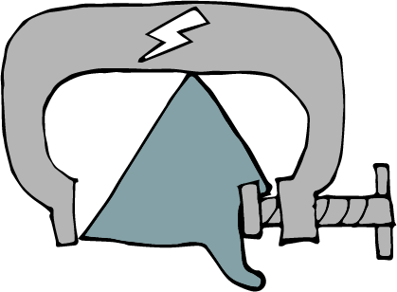
Qasab lama ogola.
Qodobka 18
Notes:
Marka hore: Ma jiro qasab!
Qasab looma ogola arrimaha diinta ama caqiidadda. Rumaynta iyo ka mid noqoshada waa ikhtiyaari. Mas'uuliyiinta, bulshooyinka diinta iyo qoysaska looma ogola inay isticmaalaan hanjabaado, cabsi gelin ama rabshado si ay ugu qasbaan qof inuu rumaysto ama uusan rumaysan, inuu ku dhaqmo ama uusan ku dhaqmin, inuu ka tirsan yahay diin ama uusan ka tirsanayn diin.

Slide 41

Takoorid lama ogola.
Qodobka 2
Notes:
Marka labaad: Takoor la'aan!
Qodobka 2aad ee Axdiga wuxuu mamnuucayaa takoorka nooc kasta ha ahaadee – ha ahaato mid ku salaysan diin, jinsiyad, jinsi ama luqad, tusaale ahaan. Dowladaha saxiixay heshiisyada xuquuqda aadanaha waxay ku heshiiyeen inay si siman ula dhaqmaan qof walba iyo inay si firfircoon uga shaqeeyaan joojinta takoorka bulshada – sida golaha suuqyadu ku sameeyeen sheekadeenna.

Slide 42
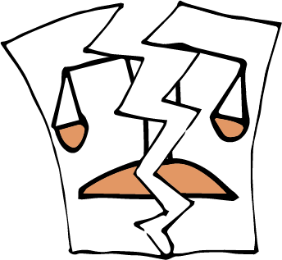
Qofna xaq uma isticmaali karo inuu burburiyo xuquuqda kale ee aadanaha.
Qodobka 5
Notes:
Saddexaad: Lama burburin karo xuquuqda!
Qodobka 5 wuxuu sheegayaa in aan loo ogolayn dawlad, koox ama qof inay u fasirtaan hal xuquuq aadane inay siinayso xuquuqda ay ku dhaqmaan si ay u burburiyaan xuquuqda kale ee aadanaha.
Qodobka 20aadna wuxuu mamnuucayaa u doodista nacaybka diimeed iyada oo loo marayo kicinta takoorka, cadaawadda ama rabshadaha.
Iyadoo aan loo eegin waxa ay dawlad ama qof u malaynayso in diintu uga baahan tahay, cidna ma doodi karto in xorriyadda diinta ama caqiidadda ay siinayso xuquuqda ay ku tuntaan xuquuqda dadka kale. Markaa aabbaha Brone xaq uma lahayn inuu dhibaateeyo durbaan-qaadayaasha, xitaa haddii uu u maleeyay inay tahay waxa saxda ah ee la sameeyo.
Waxaan hubaa inaad ka fikiri karto tusaalooyin badan oo diinta loo isticmaalo in lagu qiil-tiro ama lagu kiciyo rabshadaha, ama dhaqamada diimeed ee dadka waxyeeleeya. Waxa kale oo laga yaabaa inaad ka fikirto waqtiyada dadka si aan caddaalad ahayn looga hor istaagayo inay si nabad ah ugu dhaqmaan diintooda ama caqiidooyinkooda.

Slide 43
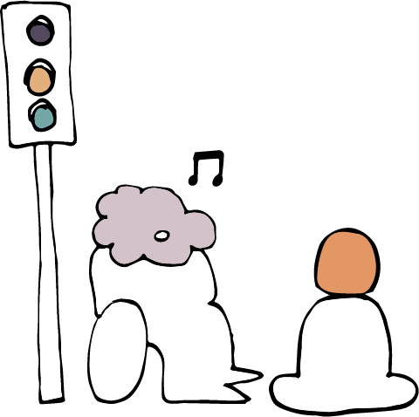
Ma jiraan wax
xaddidaad ah!
Xaddidaadyo?
Notes:
XADDIDAADAHA XORRIYADDA DIINTA AMA CAQIIDADDA
Haddaba, waa maxay xeerarka? Goorma ayaa loo oggol yahay dawladuhu inay xaddidaan xorriyadda diinta ama caqiidadda? Aan si dhakhso ah u eegno xeerarka.
Marka hore, xuquuqda fikirka iyo rumaysashada (xorriyadda gudaha) weligeed lama xaddidi karo. Marka labaad, ku dhaqanka diinta ama caqiidadda waa la xaddidi karaa – laakiin KALIYA marka la raaco afarta xeer ee soo socda.

Slide 44

Xaddidaaduhu waa inay ahaadaan:
Sharci ahaan ku qoran
Saami ahaan
Aan takoor lahayn
Waa lagama maarmaan in la ilaaliyo caafimaadka dadweynaha, kala dambeynta dadweynaha, badbaadada dadweynaha, akhlaaqda dadweynaha ama xuquuqda iyo xorriyaddaha dadka kale
Notes:
Waa in uu jiraa SHARCI qeexaya xaddidaadda. Si kale haddii loo dhigo, booliisku ma sameyn karaan waxa ay jecel yihiin oo keliya.
Xaddidaaddu waa inay noqotaa MID U DHIGANTA dhibaatada ay isku dayayso inay xalliso. Tusaale ahaan, haddii nidaamka afhayeenka ee bulshada diimeed uu aad u sarreeyo, bulshada diinta waxaa laga yaabaa in lagu amro inay diidaan ama ay wajahaan ganaax. Mamnuucidda gebi ahaanba shirarka ma noqon doonto mid u dhiganta.
Dhammaan xaddidaadaha waa inay noqdaan kuwo aan kala sooc lahayn – waa inay khuseeyaan qof walba.
Xaddidaaddu waa inay noqotaa mid LAGAMA MAARMAAN AH si loo ilaaliyo mid ka mid ah waxyaabaha soo socda: Badbaadada dadweynaha, kala dambeynta dadweynaha, caafimaadka dadweynaha, akhlaaqda dadweynaha ama xuquuqda iyo xorriyadaha dadka kale.
Ereyga lagama maarmaanka ah runtii waa muhiim. Kuma filna in dowladda ama inta badan dadku ay u maleeyaan in xaddidaadda la rabo si loo gaaro yoolalkan. Xaddidaaddu waa inay noqotaa mid lagama maarmaan ah. Si kale haddii loo dhigo, waa inaysan jirin hab lagu xalliyo dhibaatada ay abuureen dhaqamadu iyada oo aan la xaddidin xuquuqda. Xaddidaadda xuquuqda waxaa loola jeedaa inay noqoto xal kama dambays ah. Si kastaba ha ahaatee, mararka qaarkood waa lagama maarmaan.

Slide 45
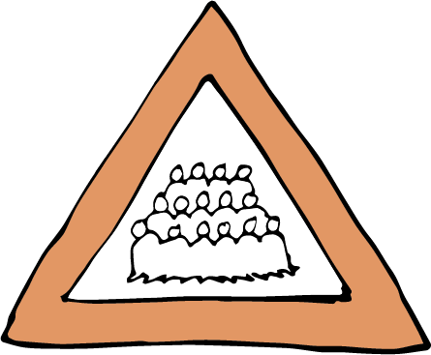
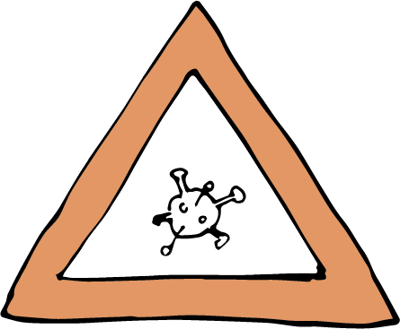
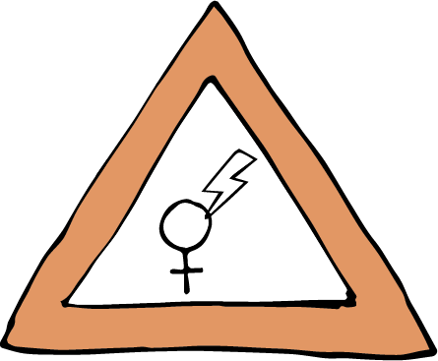
Xaddidaadaha sharciga ah
Notes:
Tusaale ahaan, waxay noqon kartaa khatar in dad badan lagu soo ururiyo goob cibaado. Markaa, waxaa laga yaabaa inay lagama maarmaan noqoto in mas'uuliyiintu ay xaddidaan tirada dadka loo oggol yahay inay ku cibaadaystaan ​​​​goobta cibaadada iyadoo loo eegayo badbaadada dadweynaha.
Xayiraadaha caafimaadka dadweynaha ee ku saabsan isu imaatinka cibaadada ayaa aad u badnaa intii lagu jiray cudurka faafa ee fayraska Corona – mararka qaarkood xayiraadahani waxay ahaayeen kuwo lagama maarmaan ah, kuwo siman oo aan takoor lahayn. Mararka qaarkood waxay ahaayeen kuwo aad u takoor badan oo aan sinnayn.
Mamnuucidda gudniinka xubinta taranka dumarka waa tusaale xaddidaad ilaalinaysa xuquuqda iyo xorriyadaha dadka kale – kiiskan gabdhaha. Iyadoo aan loo eegin haddii tan loo arko dhaqan dhaqameed ama diimeed, waxay khatar gelinaysaa caafimaadka gabdhaha mana lagu caddeyn karo xorriyadda diinta ama caqiidadda.

Slide 46
Xaddidaaduhu waa in ay ahaadaan:
Sharci ahaan ku qoran
Saami ahaan
Aan takoor lahayn
Waa lagama maarmaan in la ilaaliyo caafimaadka dadweynaha, kala dambeynta dadweynaha, badbaadada dadweynaha, akhlaaqda dadweynaha ama xuquuqda iyo xorriyaddaha dadka kale
Notes:
Xeerarkan runtii waa muhiim. La'aantood, dowladuhu waxay xaddidi karaan koox kasta ama dhaqan kasta oo aysan jeclayn. Xaddidaaduhu waxaa loogu talagalay inay noqdaan xal kama dambays ah, ee maaha qalab lagu xakameeyo dawladda. Kulamada soo socda, waxaan si qoto dheer u eegi doonnaa noocyada kala duwan ee xadgudubyada xorriyadda diinta ama caqiidadda ee ka dhaca adduunka oo dhan.

Slide 47
FIIRO GAAR AH: Waxaa laga yaabaa inaad rabto in aad ku darto hal ama in ka badan oo bogag ah halkan oo ku saabsan waxa sharciga dalkaagu ka qabo FORB.
Notes:
FIIRO GAAR AH: Waxaa laga yaabaa inaad rabto inaad ku darto hal ama in ka badan oo bogag ah halkan oo ku saabsan waxa sharciga dalkaagu ka qabo FORB.

Slide 48
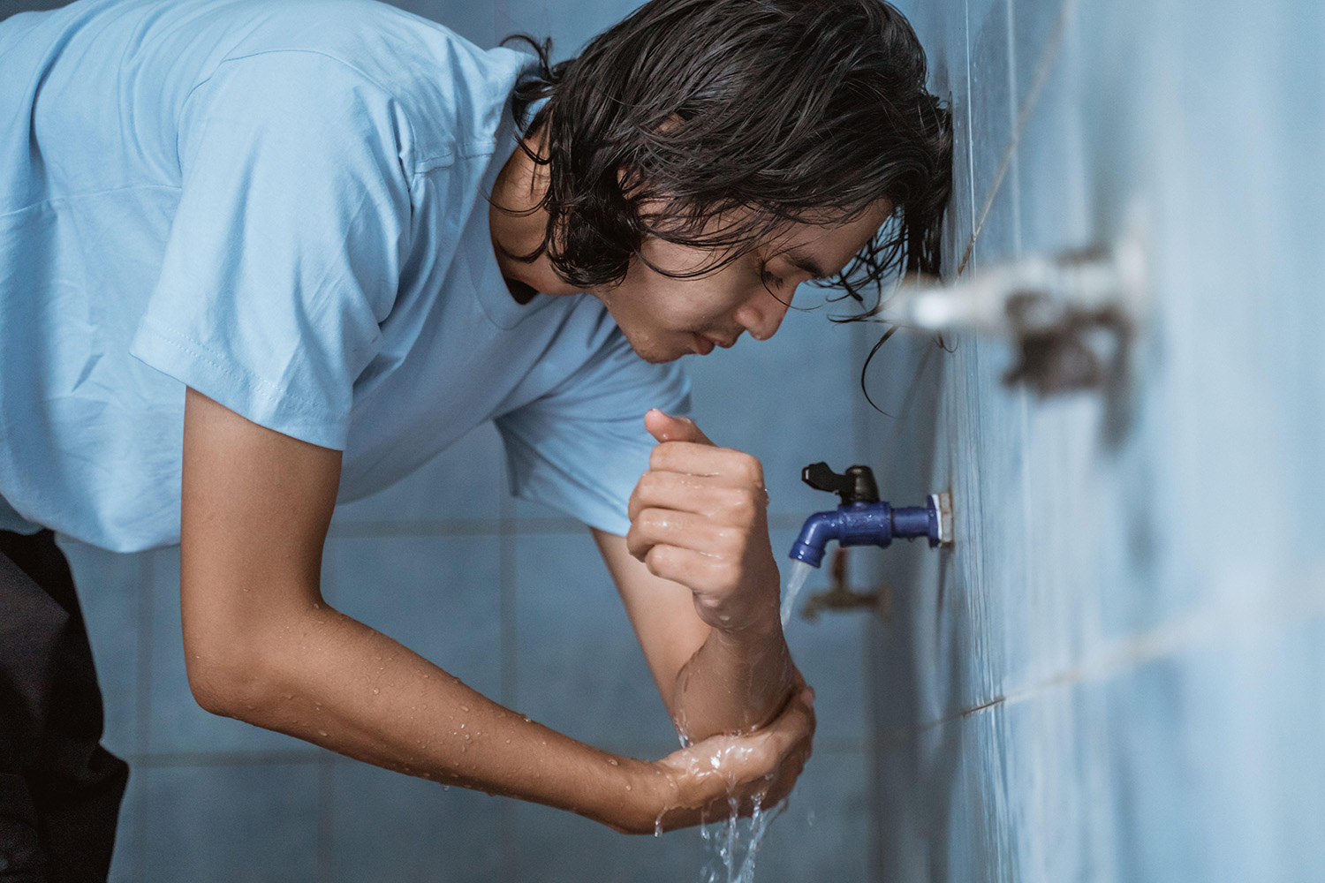
Photo: Robbi Akbari Kamaruddin / Alamy Stock Photo
Notes:
Bogagga 48-60 waxa ay la xiriiraan FORB layligeenna maalinlaha ah. Isticmaal inta aad akhrineyso qoraalka ku jira qoraallada khudbadaha ama aad sheegeyso wax la mid ah.
Ka fikir maalin caadi ah oo noloshaada ah.
(Nin Muslim ah oo weyseysanaaya salaadda ka hor , Indonesia)

Slide 49
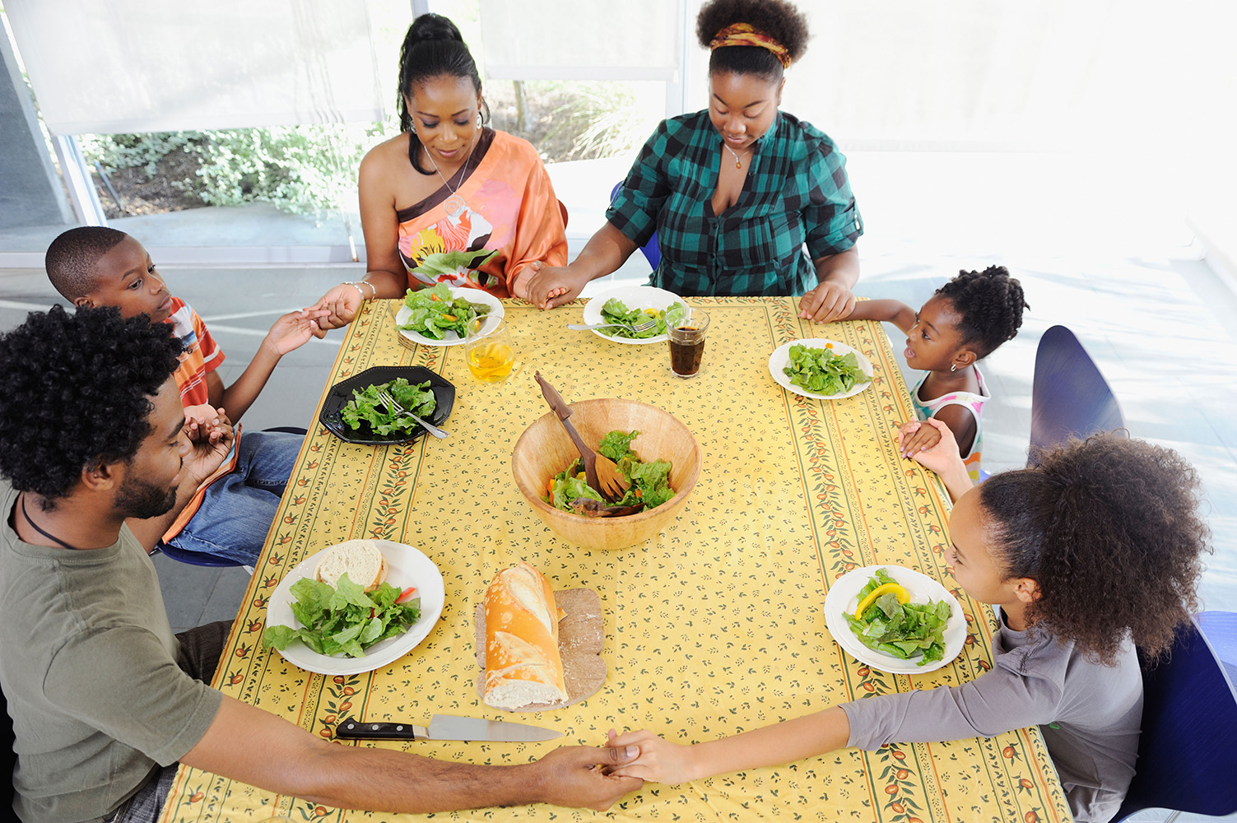
Photo: Tetra Images, LLC / Alamy Stock Photo
Notes:
Goorma iyo sidee ayaad u muujisaa fikradahaaga, caqiidooyinkaaga, iyo su'aalahaaga...
(Qoys Masiixiyiin ah oo duceysanaaya ka hor cuntada, USA)

Slide 50
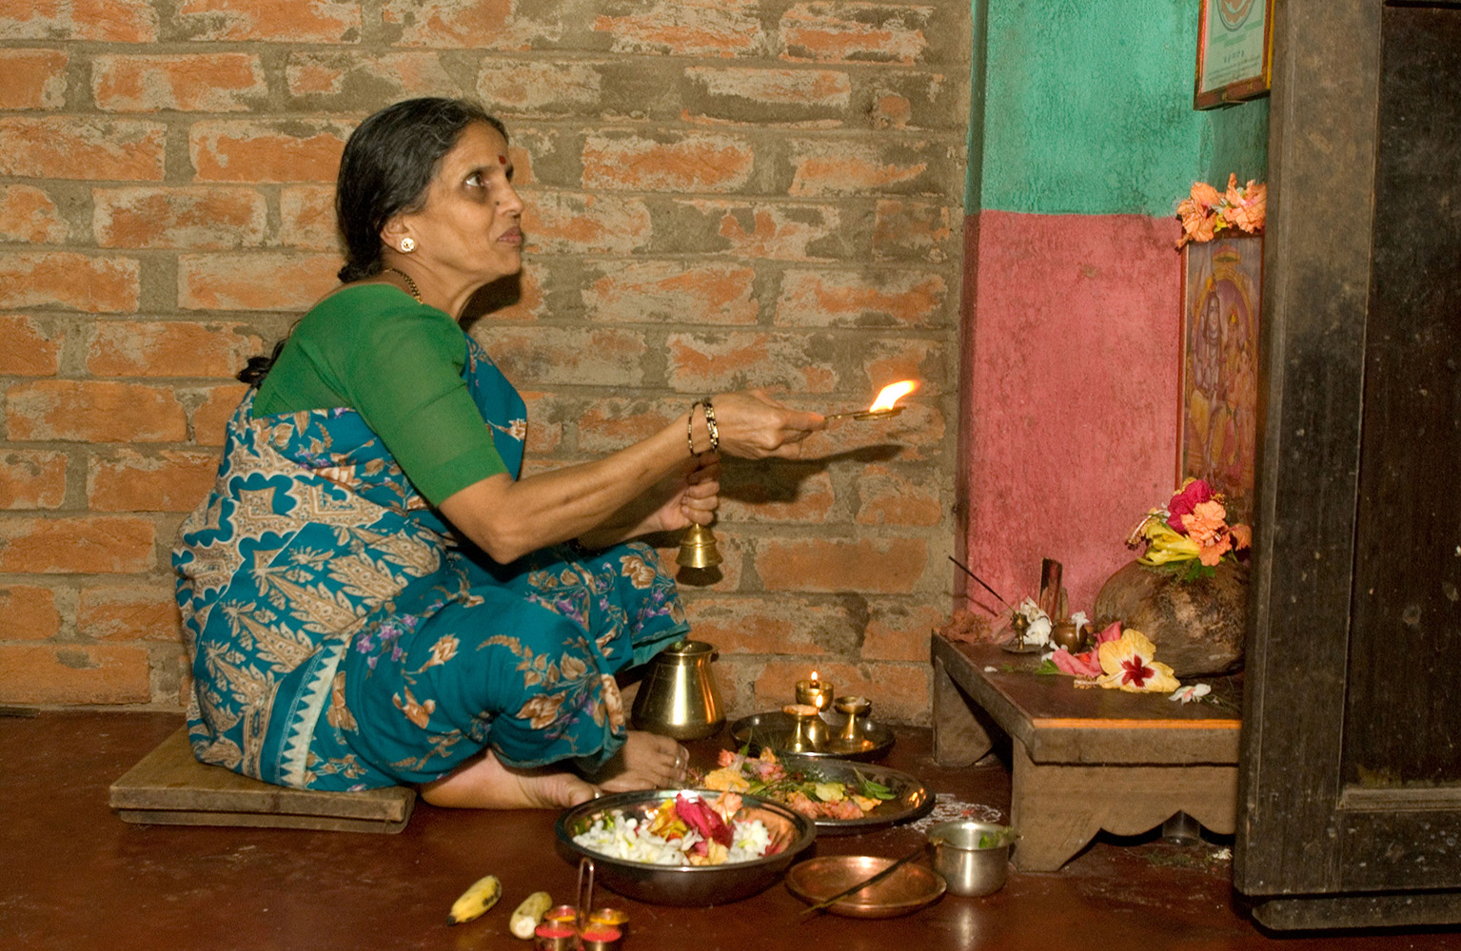
Photo: Simon Rawles / Alamy Stock Photo
Notes:
iyo dareenkaaga ku aaddan ka tirsanaanshaha diimeed ama aan diin aheyn iyo aqoonsigaaga?
(Haweeney Hindu ah oo ku tukaneysa gurigeeda goobtii ay ku cibaadaysan jirtay, Hindiya)

Slide 51
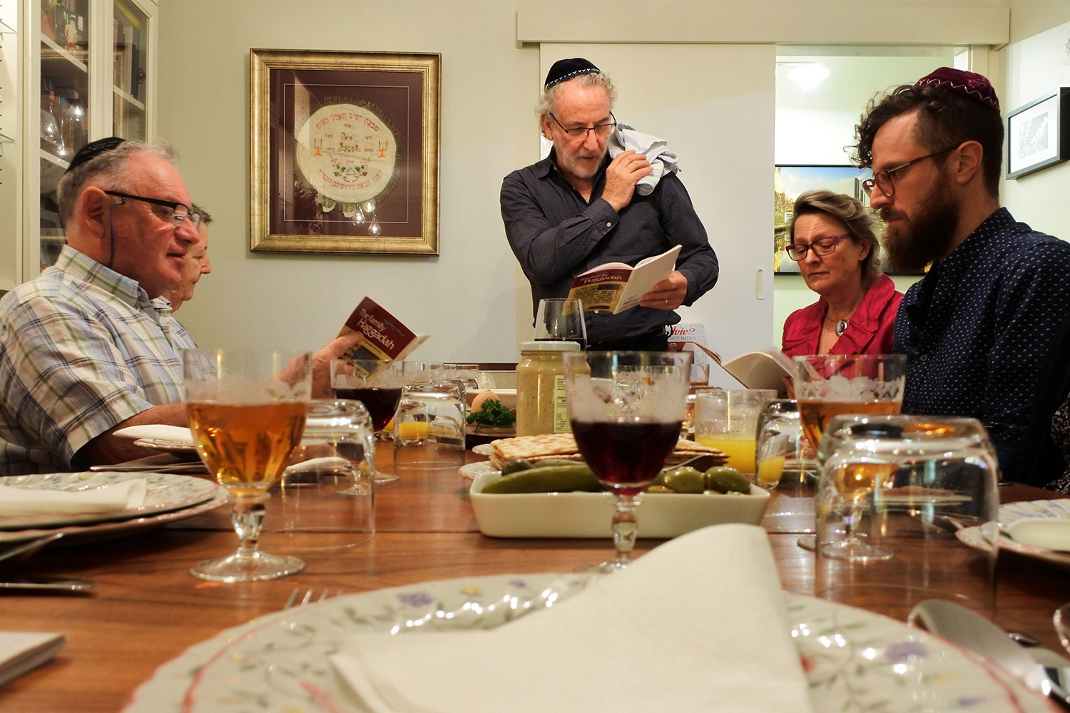
Photo: Rafael Ben Ari / Alamy Stock Photo
Notes:
Waxay ku jiri kartaa waxyaabaha aad cunto...
(Qoys Yuhuudda ah Cuntada Kormaridda, Australia)

Slide 52
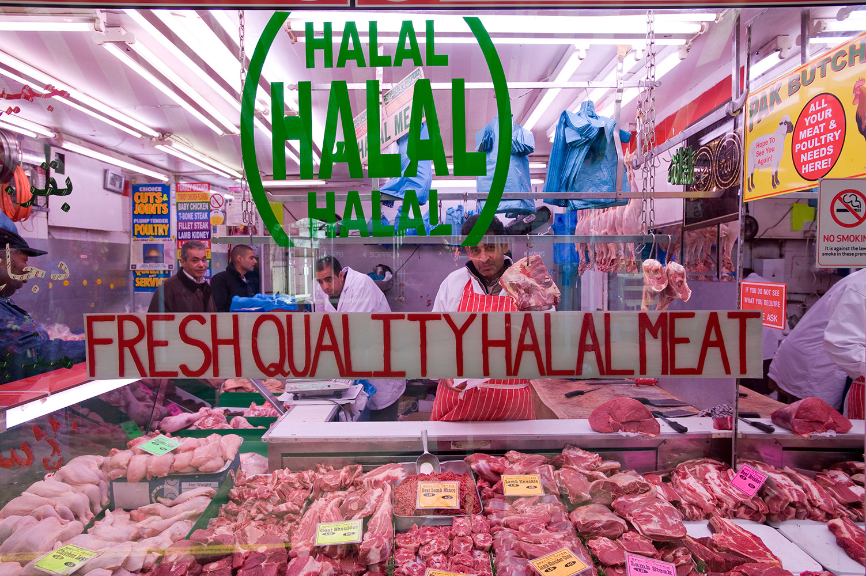
Photo: Gregory Wrona / Alamy Stock Photo
Notes:
...ama aadan cuneynin.
(Kawaanleeyda Xalaasha ah, London)

Slide 53
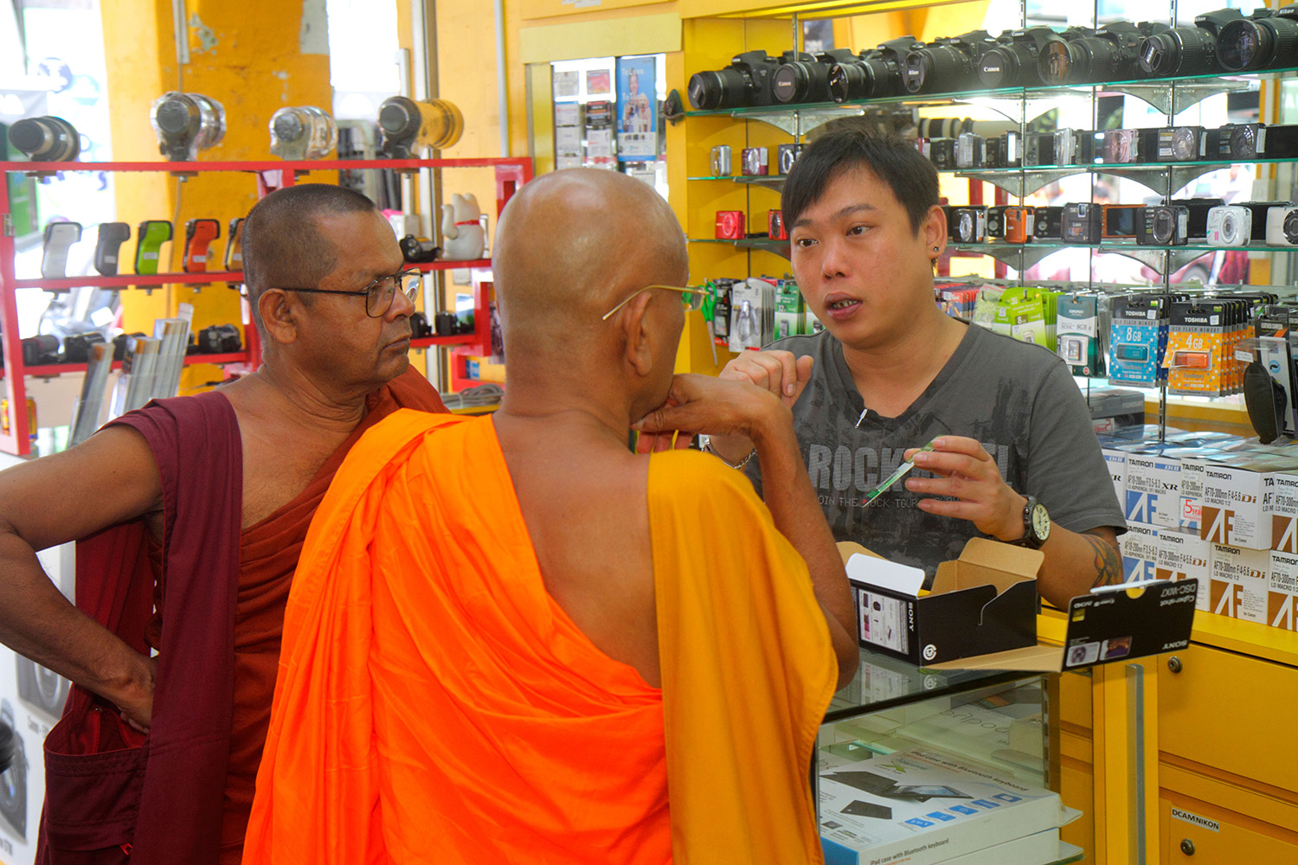
Photo: Jeffrey Isaaz Greenberg / Alamy Stock Photo
Notes:
Waxa aad xiran tahay, ama aadan xiran.
(Suufiyaaal Buddhist ah oo wax iibsanaya, Singapore)

Slide 54
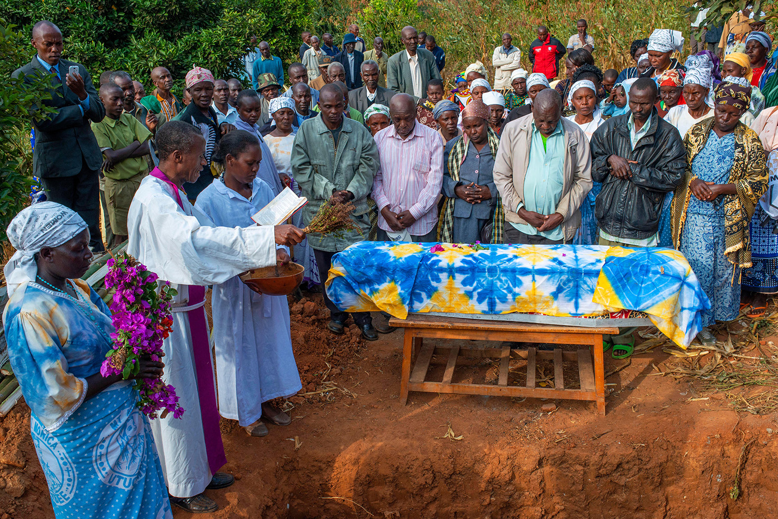
Photo: Sergi Reboredo / Alamy Stock Photo
Notes:
Salaadaha ama caadooyinka...
(Aaska dhibbanaha COVID iyo AIDS, Kenya)

Slide 55
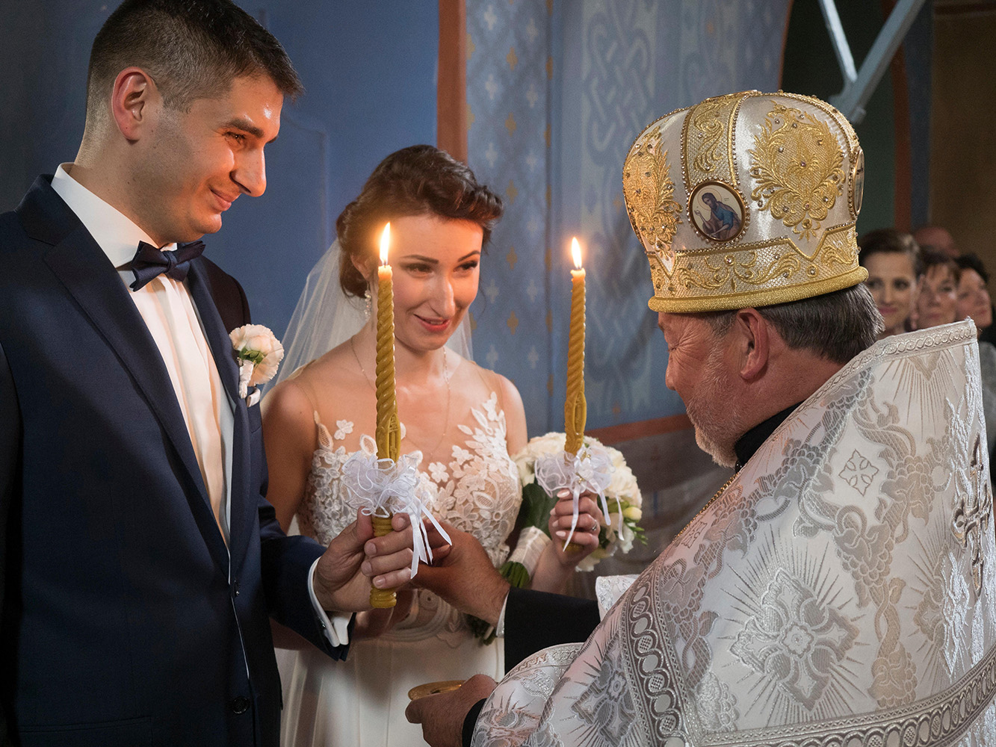
Photo: Agefotostock / Alamy Stock Photo
Notes:
...ama dabaaldegyada waqtiyada muhiimka ah ee nolosha.
(Aroos Masiixiyiin Orthodox, Poland)

Slide 56
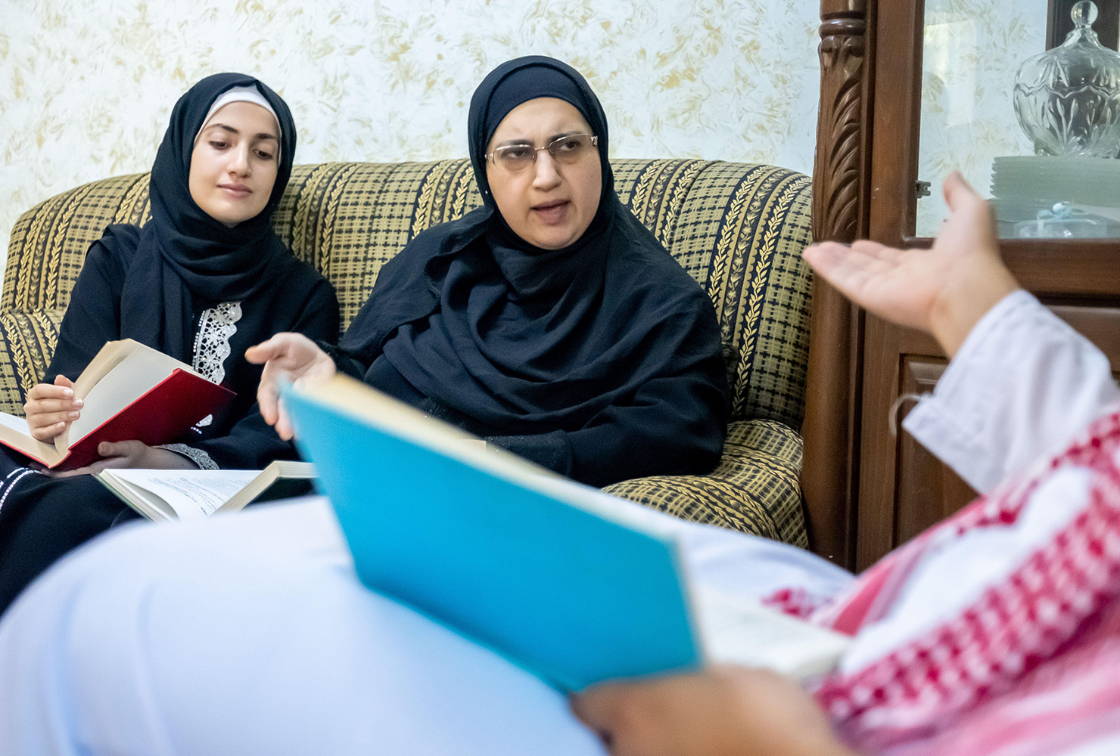
Photo: Dieddin Alsoub / Alamy Stock Photo
Notes:
Waxa aad akhrido.
(Qoys Muslimiin oo ka hadlaya buugaag)

Slide 57
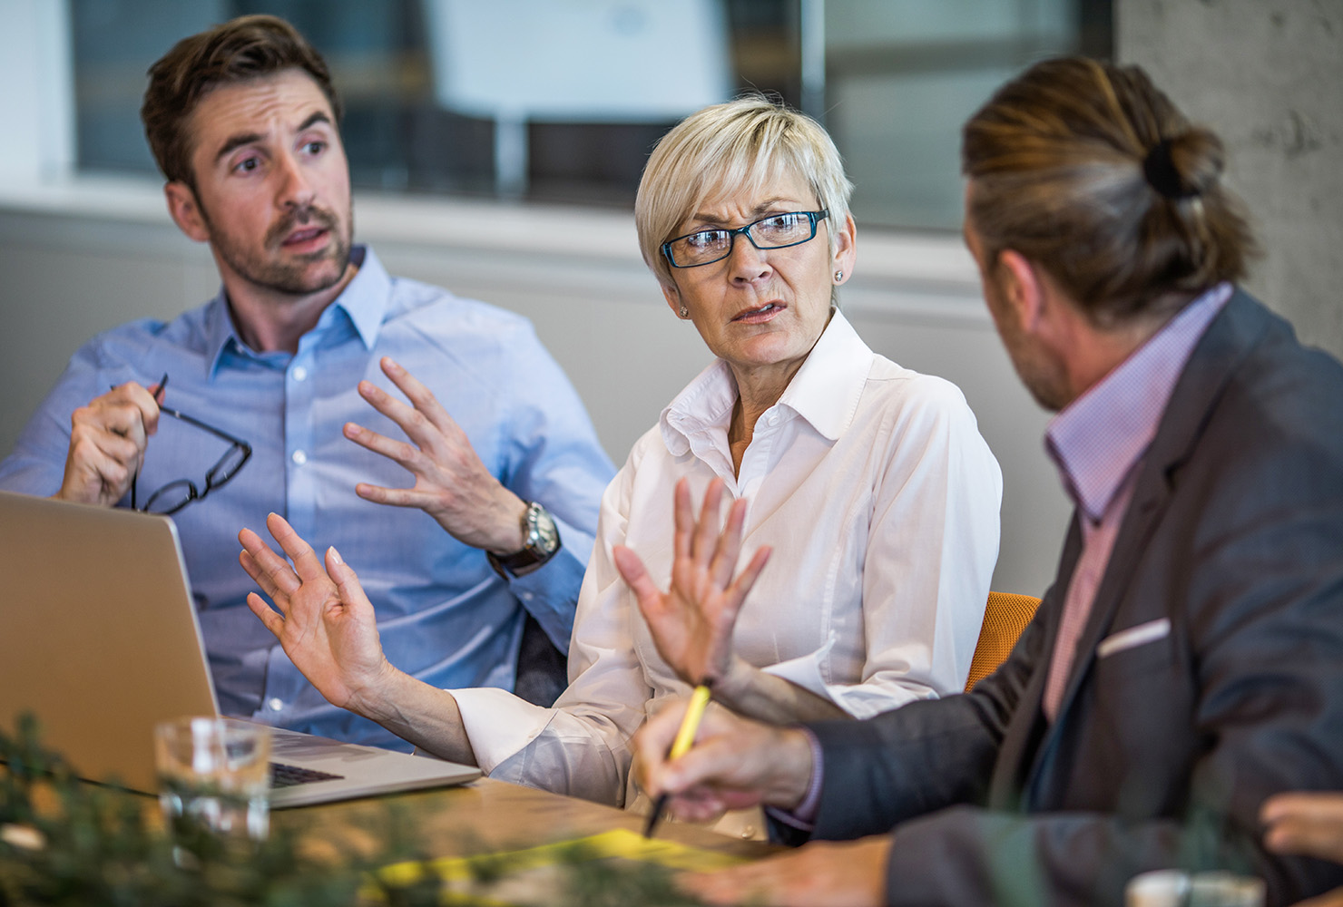
Photo: Skynesher/Istock
Notes:
Wadahadallada aad la yeelato qoyskaaga, asxaabtaada ama jaalkaaga.
(Asxaabta oo doodaya)

Slide 58

Photo: Angela Hampton Picture Library / Alamy Stock Photo
Notes:
Iyo sida aad carruurtaada u koriso.
(Hooyo ilmo ku dhaheyso tag)

Slide 59

Photo: Dinodia Photos / Alamy Stock Photo
Notes:
Sida aad ugu adeegto bulshada...
(Jikada bulshada Sikh, Hindiya)

Slide 60

Photo: SOPA Images Limited / Alamy Stock Photo
Notes:
… ama la macaamisho arrimaha kuwa ku khuseeya bulshada dhexdeeda.
(Mudaaharaad loogu jiro xuquuqda haweenka, Indonesia)

Slide 61

Photo: Friedrich Stark / Alamy Stock Photo
Notes:
Bogagga 61-63 waxa ay muujinayaan sheekada Peter, oo loo adeegsaday faallooyinka gabagabada kulanka.
Sheekada Peter, Pakistan
Peter waa Nin dhalinyaro ah oo gacan ka geystay in uu isbeddel u sameeyo bulshada Masiixiyiinta ah ee ku nool Kot Lakhpat, oo ah meel ay u badan yihiin Muslimiinta magaalada Lahore, Pakistan. Subax kasta, Peter wuxuu bilaabaa maalintiisa daawashada adeeg uu soo bandhigay wadaad xarun TV masiixi ah. "Ma haysto wakhti badan oo aan ku akhriyo Qorniinka ama aan ka qeyb qaato kooxaha daraasadda Baybalka laakiin daawashada adeeggan waa hab cajiib ah oo aan ku bilaabo maalintayda", ayuu yiri.

Slide 62

Photo: Simon Mayer
Notes:
Markii hore, Peter wuxuu u qaatay inay jirto dhibaato farsamo. Markii kanaalka uu weli hawada ka maqan yahay toddobaad ka dib, Peter iyo koox daawadayaasha caadiga ah ee aagga ayaa u yimid wadaadka TV-ga, oo u sheegay in kanaalka uu si fiican uga shaqeynayo meelo kale.
Markii ay u fiirsadeen, waxay ogaadeen in imaam masaajid ku yaalla xaafadda uu la ballamay farsamayaqaankii cable-ka, si uu u jaro kanaalka meeshaas, sababtoo ah mawliid (culimo diineed) oo deegaanka ah ayaa u arkayay inay tahay wacdinta Kiristaanka.
"Waad qiyaasi kartaa sida aan ula yaabnay, waxaan si dhow ula noolnahay deriskeena muslimiinta ah, wax dhibaato ahna kalama qabno iyaga," ayuu yiri Peter.

Slide 63

Photo: Agencja Fotograficzna Caro / Alamy Stock Photo
Notes:
Kooxdu waxay ogaayeen in xaaladdu tahay mid xasaasi ah, sidaas darteed waxay la xiriireen hay'ad heer qaran ah oo talo iyo macluumaad ah. Taladaan ka dib, waxay markii hore la kulmeen farsamayaqaankii fiilada. Ma jirin wax diidmo ah oo ku saabsan isku xirka baahinta laakiin wuxuu sheegay inuusan ka hor imaan karin imaamka. Kooxdu waxay go'aansatey inay u baahan yihiin wadahadal lala yeesho maulvi-ka.
Wakiil ka tirsan kooxda ayaa ku qaatay in ka badan seddex saacadood isku dayay inuu ku qanciyo inuu ogolaado in kanaalka la sii daayo, iyada oo aan wax guul ah laga gaarin. Maalintii xigtay, wakiilka ayaa mar kale isku dayay oo u sheegay maulvi wax ku saabsan xuquuqda aadanaha, xorriyadda diinta iyo caqiidadda iyo xuquuqda muwaadin kasta siinaya dastuurka Pakistan. Dood dheer ka dib, maulvi-ku wuxuu ogolaaday in la sii daayo kanaalka, laakiin wuxuu codsaday daawadayaasha Masiixiyiinta ah inay hoos u dhigaan codka xilliyada salaadda Muslimiinta si aysan deriska ugu dhibin salaadda.
"Aad ayaan u faraxsanahay!" Peter wuxuu yiri, "Inkasta oo ay TV-ga dadka qaar u tahay, haddana waa qeyb aad muhiim u ah nolosheena Masiixiyiin ahaan".

Slide 64

Waa hagaag, soo dhawaada mar kale!
Kulanka xiga:
Aqoonsigeenna badan

